Slide 1

MODERNÍ NÁSTROJE EFEKTIVNÍHO MANAGEMENTU (1. tutoriál)
M. Rössler

Slide 2
1. OBLASTI MANAGEMENTU, TECHNIKY, NÁSTROJE, METODY A SYSTÉMY MANAGEMENTU

Slide 3
OBLASTI MANAGEMENTU, MANAŽERSKÉ METODY, NÁSTROJE A SYSTÉMY V TEORII

Slide 4
MANAŽERSKÉ METODY

Slide 5
MANAŽERSKÉ NÁSTROJE

Slide 6
MANAŽERSKÉ SYSTÉMY

Slide 7
OBLASTI MANAGEMENTU

Slide 8
STRATEGICKÉ ŘÍZENÍ
7 tříd strategického rizika (Slywotzky), analýza 5F (Five Forces), BCG (Bostonská matice), BSC (Balanced Scorecard), strategie modrého oceánu, diferenční analýza (Gap Analysis), EFE matice, IFE matice, hierarchie strategií, MBO (Management by Objectives), analýza MOST, PESTLE analýza, princip strategie → struktura, prognózování (Forecasting), technika scénářů, SPACE analýza, SWOT analýza, SMART - návrh cílů, VRIO analýza, Winterlingova krizová matice, CSF (Critical Success Factors), KPI (Key Performance Indicators).

Slide 9
MANAGEMENT ORGANIZACE
BSC (Balanced Scorecard), ERP (Enterprise Resource Planning), MBC (Management by Competencies), MBO (Management by Objectives), organizační rozvoj, řízení procesů, řízení projektů, řízení změn (Change Management), SOEM (Service Oriented Enterprise Management), SOM (Service Oriented Management), analýza 5F (Five Forces), matice BCG (Bostonská matice), kritické faktory úspěchu, Paretovo pravidlo, princip strategie  struktura, PESTLE analýza, Reengineering, SMART - návrh cílů, SWOT analýza, VRIO analýza, KGI (Key Goal Indicators), KPI (Key Performance Indicators), Excellence Model EFQM.

Slide 10
ŘÍZENÍ KVALITY
APQP (Advanced Product Quality Planning), PDCA (Demingův cyklus), cyklus zlepšování DMAIC, Excellence Model EFQM, Kaizen, kroužky kvality, Lean, Poka-Yoke, Six Sigma, TQM (Total Quality Management), metoda 5S, DOE (Design of Experiments), Ishikawův diagram, Kano model, Paretovo pravidlo, FMEA (Failure Mode and Effect Analysis), FTA (Fault Tree Analysis), QFD (Quality Function Deployment), dům kvality, G8D (Global Eight Disciplines), MSA (Measurement System Analysis), PPAP (Production Part Approval Process), Systémy managementu kvality ISO 9001, ISO/TS 10004:2010, ISO/TS 16949, VDA.

Slide 11
MANAGEMENT INOVACÍ
Strategie modrého oceánu, CAF (Common Assessment Framework), cyklus zlepšování DMAIC, PDCA (Demingův cyklus), Excellence Model EFQM, Kaizen, kroužky kvality, Open Innovation, Six Sigma, TQM (Total Quality Management), User Centered Design, Brainstorming, mentální mapy, Paretovo pravidlo, SMART - návrh cílů.

Slide 12
ŘÍZENÍ ZMĚN
Tři fáze změny (Lewin), čtyři fáze změny, osm kroků změny, organizační rozvoj, řízení změn pomocí CSF (Critical Success Factors), analýza 5F (Five Forces), Kolbův cyklus učení, metoda Delphi, Paretovo pravidlo, SMART - návrh cílů, SWOT analýza, technika scénářů, SWOT analýza, PESTLE analýza.

Slide 13
ŘÍZENÍ VÝROBY
ABC-D, BOA (Belastungorientiere Auftragsfreigabe), CIM (Computer Integrated Management), CRP (Capacity Resource Planning), DBR (Drum Buffer Rope), JIT (Just-in-time), MRP (Material Requirements Planning), MRP II (Manufacturing Resource Planning), ERP (Enterprise Resource Planning), KANBAN, FIFO (First In First Out), FEFO (First Epired, First Out), HIFO (Highest In First Out), LIFO (Lowest In First Out), Lean Production, BCG matice, Paretovo pravidlo, VRIO analýza, ISO 9001, ISO 14000.

Slide 14
MARKETING A PRODEJ
Metoda 5K, TLM (Total Loyalty Marketing), Branding, Strategie modrého oceánu, holistická marketingová koncepce, marketingová strategie, marketingový mix 3V, 4C, 4P, Positioning, CRM (řízení vztahů se zákazníky), řízení značky (Brand Management), PR (Public Relations), segmentace trhu, Targeting, výrobková koncepce, webový marketingový mix 4S, WOMM (Word of Mouth Marketing), analýza 5F (Five Forces), Ansoffova matice, matice BCG (Bostonská matice), Kano model, matice zákaznického portfolia, PESTLE analýza, SWOT analýza, VRIO analýza.

Slide 15
ŘÍZENÍ PROCESŮ
BCM (Business Continuity Management), BPM (Business Process Management), ITIL (řízení ICT procesů), Six Sigma, PDCA (Demingův cyklus), cyklus zlepšování DMAIC, reengineering, časové snímky, statistické metody, ISO 9001, TQM (Total Quality Management).

Slide 16
EKONOMIKA A ŘÍZENÍ FINANCÍ
Paretovo pravidlo, finanční páka, PESTLE analýza, SWOT analýza, VRIO analýza, analýza bodu zvratu (Break Even Point Analysis), analýzy finančních výkazů, stanovení finančních ukazatelů (likvidity, rentability, investic, zadluženosti, aktivity, tržní hodnoty, produktivity), TCO (Total Cost of Ownership), EBIT (Earnings before Interest and Taxes), hrubé rozpětí, Cash Flow, NOPAT (Net Operating Profit after Taxes), EVA (Economic Value Added), MVA (Mar- ket Value Added), WAAC (Weighted Average Cost of Capital), NPV (Net Present Value), IRR (Internal Rate of Return), Altmanova analýza (Altman Z-score).

Slide 17
MANAGEMENT SLUŽEB
BCG matice, Paretovo pravidlo, CorSet Framework, ITIL, ITSM (IT Service Management), SSME (Service Science, Management and Engineering), SOEM (Service Oriented Enterprise Management), SOM (Service Oriented Management), systém managementu služeb ICT ISO 20000.

Slide 18
INFORMATIKA A ŘÍZENÍ IT
SOA (Service Oriented Architecture), Code and Fix, EUP (Enterprise Unified Process), MSF (Microsoft Solutions Framework), MMDIS (Multidimensional Management and Development of Information Systems), DSDM (Dynamic System Development Method), ASD (Adaptive Software Development), BPEL (Business Process Execution Language), BPMN (Business Process Modelling Notation), ISO 8000, ISO 9001, ISO 15504, ISO 20000.

Slide 19
FACILITY MANAGEMENT
Analýza procesů, Benchmarking, Insourcing, Optimalizace procesů (Business Process Improvement), Outsourcing, Prostorová optimalizace, SLA (Service Level Agreement), SLM (Service Level Management), SWOT analýza, údržba (Maintenance), FMS (Facility Management Systems), CAFM (Computer Aided Facility Management).

Slide 20
LOGISTIKA A DOPRAVA
APS (Advanced Planning & Scheduling), Benchmarking, ERP (Enterprise Resource Planning), JIT (Just-in-time), KANBAN, MRP (Material Requirements Planning), MRP II (Manufacturing Resource Planning), Outsourcing, SCM (Supply Chain Management), CPM (Critical Path Method), TOC (Theory of Constraints), síťová analýza, model SCOR (Supply Chain Operations Reference-model).

Slide 21
ŘÍZENÍ PROJEKTŮ
Ganttův diagram, harmonogram projektu, metody síťové analýzy, matice odpovědnosti RACI a RASCI, plán projektu, projektové řízení (Project-Based Management), WBS (Work Breakdown Structure), dopadové analýzy (Impact Analysis), PMBOK (Project Management Body of Knowledge), PRINCE2 (Projects in Controlled Environment), normy pro řízení projektů ISO 10006, ISO 21500.

Slide 22
ŘÍZENÍ RIZIK
Pravidla kapitálové přiměřenosti provozních rizik bank BASEL I-III, CorIA (Core Impact Assessment), CLA (Checklist analysis), CCA (Cause-Consequence Analysis), CRI (Continuous Risk Improvement), metoda Delphi, metodika CRAMM (CCTA Risk Analysis and Management Method), CPQRA (Chemical Process Quantitative Risk Analysis), EWRM (Enterprise-Wide Risk Management), ETA (Event Tree Analysis), FMEA (Failure Modes and Effects Analysis), FMECA (Failure Mode, Effects and Critically Analysis), FTA (Fault Tree Analysis), HAZOP (Hazard and Operability Study), HAZID (Hazard Identification Study), HRA (Human Reliability Analysis), PHA (Preliminary Hazard Analysis), PPAP (Production Part Approval Process), prognózování, RIPRAN (Risk Project Analysis), RR (Relative Ranking), SA (Safety Audit), SR (Safety Review), VaR (Value at Risk), W-I (What-if Analysis), Winterlingova krizová matice, Risk Management ISO 31000, hodnocení BOZP dle OHSAS 18001.

Slide 23
KRIZOVÉ ŘÍZENÍ
Krizový plán, Winterlingova krizová matice, Paretovo pravidlo, Prognózování (Forecasting), SMART - návrh cílů, Technika scénářů

Slide 24
ŘÍZENÍ ZNALOSTÍ
Analýza sociální sítě, sociogram, sociometrie, překlenující epistemologie, učení (Learning).

Slide 25
ŘÍZENÍ LIDSKÝCH ZDROJŮ
360° zpětná vazba, analýza pracovních míst, analýza sociální sítě, BEI (Behavioral Event Interview), Matice Jacka Welche (Jack Welch Matrix), Popis pracovního místa (Job Description), Personální audit, Profily rolí, Sociogram, Sociometrie, Specifikace pracovního místa, Metody průzkumu spokojenosti (Satisfaction Survey Methods).

Slide 26
ICT PODPORA MANAŽERSKÝCH SYSTÉMŮ – MIS, COMPETITIVE INTELLIGENCE

Slide 27
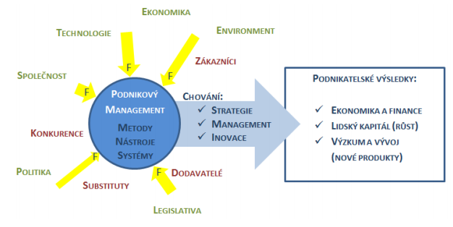
SCHÉMA SIL PŘÍČIN A DŮSLEDKŮ MODERNÍ PODNIKATELSKÉ ČINNOSTI PŮSOBÍCÍ NA PODNIK (MODRÝ KRUH)

Slide 28
DŮLEŽITÉ A VELMI POPULÁRNÍ MIS
Enterprise Resources Planning (ERP) – systémy pro řízení a plánování zdrojů podniku,
Customer Relation Management (CRM) – systémy pro řízení vztahů se zákazníky,
Human Resources Management (HRM) – systémy pro řízení lidských zdrojů,
Advanced Production Systems (APS) – systémy pro pokročilé plánování a řízení výroby,
Computer Aided Facility Management (CAFM) – systémy pro řízení budov s podporou ICT.

Slide 29
BUSINESS INTELLIGENCE (BI)
Business Intelligence (používá se též zkratka BI) je označení pro analytické a vykazovací podnikové aplikace.
Umožňují ucelenou a efektivní práci s firemními daty, slouží jak pro zpracování dat z minulosti, tak také pro předpovědi či simulace budoucího vývoje.
Jejich hlavním cílem je poskytnout kvalitní data pro rychlejší a efektivnější rozhodování.

Slide 30
BI SOFTWARE V PRAXI
Nástroje Business Intelligence umožňují využít firemní data z různých zdrojů (z různých zdrojových aplikací či přímo databází), ale také s nimi následně pracovat z různých úhlů pohledu.
Nástroje BI tak pomáhají zpřístupnit data na jednom místě, v odpovídající formě a prostředí manažerům, kteří je mohou analyzovat, porovnávat, třídit a na jejich základě rozhodovat.
BI tak pomáhá efektivně využívat data z celé firmy, poskytovat podklady pro rozhodování, tvorbě informací a znalostí.

Slide 31
PODNIKOVÉ APLIKACE BI
Většina organizací a jejich podnikových aplikací je zahlcená daty z různých provozních systémů (např. ERP, CRM, HRM) a jejich využití pro rozhodování a provoz se tak stává bez analytických nástrojů obtížné. Je ovšem nutné zdůraznit, že klíčem k získání kvalitních výstupů ze systémů BI je kvalitní datová základna zdrojových dat (platí princip “Garbage in - Garbage out”).
Největší chybou je analyzování a shromažďování neužitečných nebo špatných dat (viz Kvalita dat).
Pokud má tedy organizace špatně nastavenou architekturu svého informačního systému nebo podnikové procesy, ani dobré BI řešení ji nezachrání.

Slide 32
ÚROVNĚ PŮSOBNOSTI BI
Business intelligence má vliv na strategické i operativní rozhodování společnosti a v dnešní době je pro střední a velké firmy prakticky nepostradatelnou součástí jejich informačního systému.
Pomáhá vytvářet konkurenční výhody zásadně ovlivňuje úspěch společnosti, protože díky BI dokáže organizace rychleji reagovat.
Patří tak mezi strategické technologie s významným dopadem na podnikání.
V posledních letech s rostoucím objemem dat jejich význam ještě více roste.
V budoucnosti se předpokládá ještě větší důraz na simulační a prediktivní řešení a vytěžování velkého množství dat (tzv. Big Data).

Slide 33
ZÁKLADNÍ FUNKCE A VLASTNOSTI BI SOFTWARE?
Analýza a benchmarking dat
Extrakce dat z různých zdrojů
Datové pumpy
Datové kostky
Prediktivní analýza
Reporting
Seskupování výsledků a další filtrování
Klíčové ukazatele výkonnosti, výkonnostní metriky - nastavení a sledování
Vizualizace dat
OLAP

Slide 34
TECHNICKÉ HLEDISKO NÁSTROJŮ BI
Z technického hlediska jsou nástroje BI založeny na datovém skladu (tj. centrální úložiště vybraných dat z celé společnosti), který využívá většinou technologií OLAP.

Slide 35
POUŽITÍ NÁSTROJŮ BI
Nástroje BI používají typicky střední a větší organizace nebo organizace, které zpracovávají velké množství dat nebo data z různých zdrojových systémů.

Slide 36
PŘÍKLADY SOFTWARE MIS A BUSINESS INTELLIGENCE

Slide 37
ASSECO HELIOS SOLUTIONS
Poskytuje dokonalý a aktuální přehled o situaci na trhu, podklady pro strategické rozhodování a automatizaci rutinních operací.

Slide 38
FaMa+ CAFM
Zajišťuje komplexní správu a údržbu budov a technologií, řízení nájemních vztahů (smluvní vztahy, předpisy nájmů a služeb, vyúčtování, úhrady, upomínky), oprav, rekonstrukcí a souvisejících služeb.

Slide 39
IS KARAT
Umožňuje úspěšně plánovat a rozhodovat, vede k efektivnímu využívání zdrojů.
Usnadňuje komunikaci a řízení, zjednodušuje a zrychluje klíčové procesy v oblastech výroby, obchodu, financí, marketingu či logistiky.

Slide 40
K2 ATMITEC
Komplexní systém pro management podniků, který ve svých modulech provázaně řídí firemní procesy, zpřehledňuje činnosti firmy a poskytuje relevantní podklady pro rozhodování. Je rozdělen do několika škálovatelných produktů tak, aby vyhovoval všem segmentům firem.

Slide 41
PENTAHO BUSINESS ANALYTICS
Systém nabízí interaktivní vizuální analýzu, řídící pult dle KPI, volitelný reporting, aktuální informace pro management a administrativu, kompletní integrace dat a prediktivní analýzu.

Slide 42
POHODA BUSINESS INTELLIGENCE
Účetnictví, sklady, doklady.

Slide 43
SAP BUSINESS OBJECTS BUSINESS INTELLIGENCE
Využití analýzy obchodních dat za účelem popsání, předpovědi a zvýšené výkonnosti podnikání.

Slide 44
COMPETITIVE INTELLIGENCE (CI)
Competitive Intelligence (CI) je systematický, legální a etický proces sbírání, zjišťování, sledování, analýzy a organizování informací o konkurenčních firmách, ekonomickém prostředí a vlastní firmě, které jsou následně analyzovány tak, aby pomohly odhalit slabé a silné stránky konkurence, rozpoznat její strategické záměry a provést správné strategické rozhodnutí, které pomůže zvýhodnit firmu oproti ostatním konkurentům.

Slide 45
VYUŽÍVÁNÍ MANAŽERSKÝCH NÁSTROJŮ VE SVĚTĚ

Slide 46
10 NEJVÍCE VYUŽÍVANÝCH MANAŽERSKÝCH NÁSTROJŮ VE SVĚTĚ
Řízení vztahů se zákazníky (CRM),
Srovnávání – Benchmarking,
Průzkum angažovanosti zaměstnanců,
Strategické plánování,
Outsourcing,
Balanced Scorecard,
Vyjádření vize a mise,
Řízení dodavatelského řetězce (SCM),
Management změn,
Segmentace zákazníků.

Slide 47
VYUŽÍVÁNÍ MANAŽERSKÝCH NÁSTROJŮ V ČR

Slide 48
NEJZNÁMĚJŠÍ MANAŽERSKÉ METODY V ČR
Six Sigma,
Lean,
BSC,
Kaizen,
ISO normy,
Controlling,
Projektové řízení,
Coaching,
SWOT,
Plánování,
Leadership.

Slide 49
2. VYBRANÉ NÁSTROJE STRATEGICKÉHO ŘÍZENÍ

Slide 50
STRATEGICKÉ ŘÍZENÍ

Slide 51
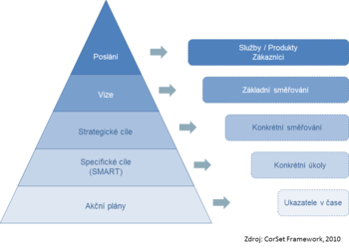
STRATEGICKÉ ŘÍZENÍ

Slide 52
STRATEGICKÝ CYKLUS
Formulace strategie (mise organizace, její vize a strategických cíle). Hierarchie strategických cílů
Plánování strategie (vytvoření strategického plánu a harmonogramu realizace).
Realizace strategie (alokace zdrojů, realizace projektů, aktivit a opatření k naplnění strategických cílů).
Kontrola strategie, monitoring stavu a vyhodnocování strategie (vyhodnocení a případná aktualizace strategie).

Slide 53
RŮZNORODOST STRATEGIE
Finanční strategie
Obchodní strategie
Personální strategie / Strategie rozvoje lidských zdrojů
Informační strategie (Information Strategy)
a další

Slide 54
HLAVNÍ PŘÍSTUPY STRATEGICKÉHO MANAGEMENTU
Procesní přístup,
Psychologicko-sociální přístup,
Systémový přístup,
Kvantitativní přístup,
Empirický přístup.

Slide 55
4 ZÁKLADNÍ FÁZE STRATEGICKÉHO MANAGEMENTU
Diagnostiku stavu,
Formulaci strategie (písemný strategický dokument),
Implementaci strategie,
Hodnocení strategie.

Slide 56
BUSINESS PLÁN, STRATEGICKÝ DOKUMENT

Slide 57
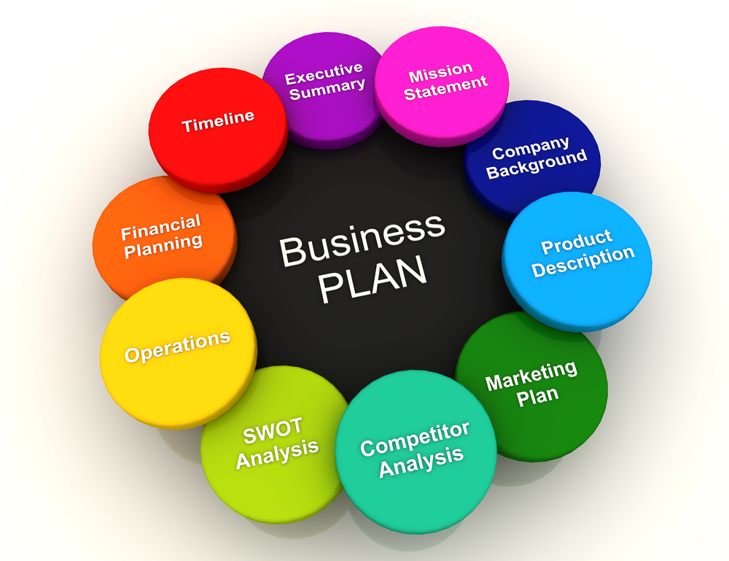
Struktura Podnikatelského plánu (Business Plan)

Slide 58
STRUKTURA PODNIKATELSKÉHO PLÁNU
Obsah
Titulní strana
Celkové shrnutí
Charakteristika firmy a jejích cílů
Definice produktu
Definice trhu
Marketingová a prodejní strategie
Technicko-technologická charakteristika
Finanční část
Informace o řízení podniku
Vztah k životnímu prostředí
Hodnocení rizik
Poradenská a technická pomoc
Přílohy

Slide 59
TITULNÍ STRANA
Název projektu
Logo
Kontaktní údaje
Sídlo
Údaje o podnikateli

Slide 60
EXECUTIVE SUMMARY - SHRNUTÍ
Jméno a místo podnikání
Obchodní koncept
Prodávaný produkt/služba
Plněná potřeba na trhu
Konkurenční výhoda
Klíčové faktory úspěchu
Ziskovost
Momentální situace
Účel podnikatelského plánu
Potřeba investice

Slide 61
POPIS SPOLEČNOSTI – 4 ČÁSTI
Základní informace o společnosti
Vize
Partneři
Investice

Slide 62
1. Základní informace o společnosti
Druh podnikání a odvětví
Právní subjektivita
Vlastnictví firmy/management
Založení podniku
Lokace
Majetek, zařízení a zázemí
Relevantní historie (významné milníky, úspěchy)

Slide 63
2. Vize
Poslání
Fáze, v níž se společnost nachází
Plán realizace startupové fáze
Budoucí rozvoj společnosti

Slide 64
3. Partneři
Vyjmenování strategických partnerů
Potenciální partneři
Přínos spolupráce

Slide 65
4. Investice
Nároky na investora
Forma spolupráce
Finanční/strategická pomoc
Výše investice versus podíl ve společnosti

Slide 66
POPIS PRODUKTU (VÝROBKU/SLUŽBY)
Vyjmenovat a popsat produkty, výrobky/služby (hlavní rysy)
Vylepšení dosavadních služeb nebo zcela nový objev
Potřeba a problémy na trhu
Saturování potřeba a výhody pro zákazníka
Zpětná vazba od zákazníků
Zákazníkovo důvod pro koupi
Budoucí produkty (strategie do budoucna, stádium vývoje a vztah mezi vývojem a potřebou trhů)

Slide 67
KONKURENČNÍ SROVNÁNÍ
Obecné srovnání produktů s konkurencí
Silné a slabé stránky produktů
Specifické rysy (odlišení se od konkurence)
Unikátnost a konkurenční výhoda (cena, kvalita, služby)

Slide 68
TECHNOLOGIE (pouze u projektů v kontaktu s technologií)
Technologické produkty
Technologie zasahující produkt (výrobní procesy)
Technologie jako zdroj konkurenční výhody
Zabezpečení (patenty, licence, užitné vzory)

Slide 69
ANALÝZA TRHU
Sektor
Analýza dodavatelů
Analýza zákazníků
Analýza konkurence

Slide 70
1. Sektor
Charakter sektoru/odvětví (dynamika, trendy)
Analýza makrookolí (PEST analýza)
Velikost trhu (počet uživatelů, objem tržeb, budoucí vývoj)
Příležitosti na trhu (SWOT analýza)
Konkrétní segmenty pro zacílení
Bariéry vstupu na trh

Slide 71
2. Analýza dodavatelů
Infrastruktura
Chování dodavatelů
Dodavatelská síť
Diverzifikace dodavatelské sítě
Strategičtí dodavatelé

Slide 72
3. Analýza zákazníků
Popis potencionálního zákazníka/cílové skupiny (věk, oblast, pohlaví, vzdělání, odvětví, zájem)
Potřeby/problémy potencionálního zákazníka
Vzorce chování potencionálního zákazníka
Reálné touhy zákazníků (produkt, který chce zákazník, ne který je ideální podle výrobce)
Zákaznický důvod upřednostnění společnosti před konkurencí
Uživatel produktu (zákazník nakoupí, uživatel užívá)

Slide 73
4. Analýza konkurence
Srovnání s konkurencí (standard v sektoru)
Přímá/nepřímá konkurence
Potencionální konkurence
Hrozby od konkurence
Nejsilnější hráči v odvětví (pozice společnosti proti nim)
Positioning společnosti
Faktory úspěchu
Konkurenční výhoda (udržitelnost, unikátnost, doba opsání výhody konkurencí)

Slide 74
STRATEGIE A IMPLEMENTACE
Propagace/marketing
Prodejní strategie

Slide 75
ČÁSTI MARKETINGOVÉ STRATEGIE
Cenová strategie
Komunikační politika/propagace
Realizace marketingu

Slide 76
PRODEJNÍ STRATEGIE
Úskalí prodeje
Distribuční kanály
Přímý vs. nepřímý prodej
Osvědčený (existující) prodej
Historické výsledky
Prémiových služby/slevy

Slide 77
POPIS TÝMU
Organizační struktura společnosti (funkce a rozdělení)
Management společnosti/projektu (filosofie, zázemí, zkušenosti, kompetence)
Klíčoví členové (úspěchy, know-how, talent)
Přidaná hodnota týmu
Vyčíslení pracovníků (vymezení pravomocí, kompetence, popis práce)
Náklady na tým
Nedostatky v obsazení pozic
Personální plán
Mentorování, vzdělávání
Pokrytí klíčových oblasti
Transformace týmu na fungující společnost
Vnímání strategie a vize týmem

Slide 78
FINANČNÍ ANALÝZA
Vložený kapitál
Startupové náklady
Náklady na produkt/službu
Ostatní náklady
Strategie získávání zdrojů – silné vs. slabé stránky
Příjmy z podnikání – marže, affiliate
Předpoklady pro finanční výkazy a ukazatele
Odhadovaný výkaz zisku a ztrát
Odhadovaný výkaz cashflow
Odhadovaná rozvaha
Finanční ukazatele – analýza bodu zvratu, ukazatele rentability, likvidity, aktivity, zadluženosti a další

Slide 79
PODNIKATELSKÝ PLÁN - OTÁZKY
Produkt – výrobek, služba
Tým
Zákazník
Konkurenční firmy
Konkurenční produkty (výrobky, služby)
Dodavatelé, odběratelé
Prodej
Propagace
Firma
Investor

Slide 80
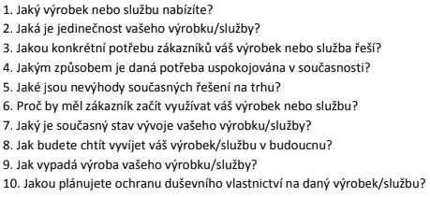
PRODUKT (výrobek, služba)

Slide 81
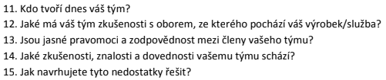
TÝM

Slide 82
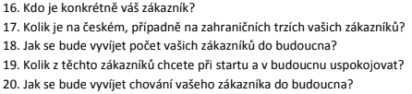
ZÁKAZNÍK

Slide 83
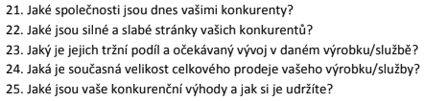
KONKURENČNÍ FIRMY

Slide 84
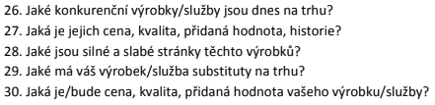
KONKURENČNÍ PRODUKTY (VÝROBKY, SLUŽBY)

Slide 85
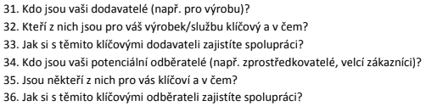
DODAVATELÉ, ODBĚRATELÉ

Slide 86
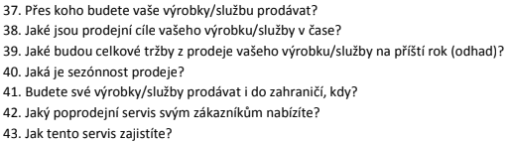
PRODEJ

Slide 87
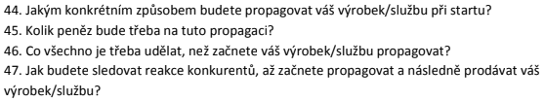
PROPAGACE

Slide 88
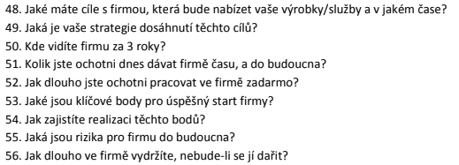
FIRMA

Slide 89
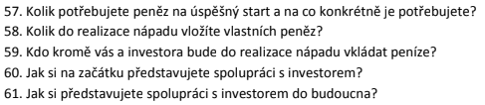
INVESTOR

Slide 90
PORTEROVA ANALÝZA (P5F)

Slide 91
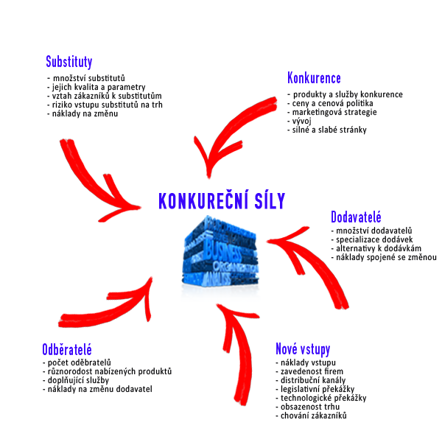
PORTEROVA ANALÝZA PĚTI KONKURENČNÍCH SIL (P5F)

Slide 92
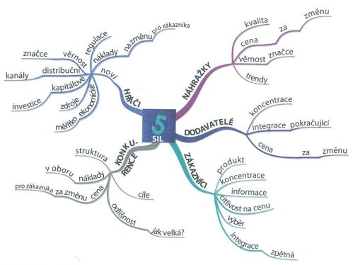
PORTEROVA ANALÝZA PĚTI SIL (P5F)

Slide 93
STÁVAJÍCÍ KONKURENCE
Dva základní typy konkurenční výhody v reálném ekonomickém prostředí:
Nákladová
Diferenciační

Slide 94
NEJČASTĚJI POUŽÍVANÉ NÁSTROJE PRO ZVÝŠENÍ PODÍLU NA TRHU
Technologické inovace
Cenové závody
Reklamní bitvy
Poskytování lepších zákaznických služeb
Nové výrobky

Slide 95
FAKTORY INTENZITY KONKURENČNÍ SÍLY
Množství firem na trhu
Dynamika růstu trhu
Fixní a skladovací náklady
Náklady spojené se vstupem firmy na trh

Slide 96
NOVÁ KONKURENCE
Bariéry vstupu nových hráčů na trh:
Regulace vlády - sem patří třeba kapitálová přiměřenost u bank
Patenty a know-how
Aktiva nutná pro vstup na trh - například distribuční síť
Vysoká loajalita zákazníků k zavedeným značkám

Slide 97
VLIV ODBĚRATELŮ (ZÁKAZNÍKŮ) - 1
Velká vyjednávací síla odběratelů:
Velmi malý počet odběratelů – v takovém případě se objevuje velký tlak odběratelů na cenu produktů a na jejich kvalitu. V extrémním případě, kdy existuje pouze jeden odběratel, dostává se tento subjekt do pozice monopsonu a může si prakticky určovat cenu.
Malé množství odběratelů kupuje většinu výstupu – tato skupina odběratelů se pak dostane do podobné pozice jako v případě celkově malého počtu odběratelů. Navíc výroba se standardizuje a přizpůsobuje požadavkům velkých odběratelů.
Síla jednoho odběratele je tak velká, že dokáže koupit producenta, případně konkurenční odběratele.
Odběratelé mají nízký zisk – při zvýšení ceny produktu hrozí odběratelé odchodem.
Malá spojitost mezi výrobkem (službou) producenta a kvalitou konečného výrobku (služby).
Výrobek je standardizovaný – není problém přejít k jinému dodavateli.

Slide 98
MONOPSON
Monopson je v ekonomii stav, kdy existuje pouze jeden subjekt na straně poptávky a zpravidla více subjektů na straně nabídky. Je to jedna z forem nedokonalé konkurence, souměrná s monopolem.
Možné příklady odvětví:
trh práce (sportovci, učitelé základních škol)
zpracovatelé v zemědělství (např. zeleniny)
elektrárny odebírající uhlí
pokročilé zbraně (např. stíhačky)
léčiva

Slide 99
VLIV ODBĚRATELŮ (ZÁKAZNÍKŮ) - 2
Malá vyjednávací síla odběratelů:
Producenti se sjednocují – taková integrace může dojít až k převzetí některých odběratelů
Existují velké náklady odběratelů na změnu dodavatele – k takové situaci dochází zvláště vlivem nízké standardizace výrobku
Odběratelé jsou příliš fragmentováni – jednotliví odběratelé odebírají pouze velmi malou část produkce
Jeden výrobce má na trhu velmi velký podíl – konkurence výrobce by neuspokojila poptávku v případě hromadného odchodu od tohoto výrobce s kritickým podílem na trhu

Slide 100
VLIV DODAVATELŮ
Silní dodavatelé:
Odběratelé jsou pouze podružnými zákazníky dodavatelů
Na trhu existuje pouze malé množství dodavatelů
Hrozí jejich integrace ve větší celky
Odběratelé by museli bez produktů dodavatelů zastavit produkci

Slide 101
SUBSTITUČNÍ PRODUKTY
Substitučními produkty jsou v Porterově modelu myšleny produkty z jiného průmyslového odvětví, které mohou dané produkty nahradit. Tedy pro jistou skupinu odběratelů mají stejnou funkci, jen jsou postaveny na jiné technologie. Hrozbou pro firmu je i jejich pouhá existence. Tyto výrobky se pak stávají konkurenčními a jejich cena má velký vliv i na analyzovanou firmu.

Slide 102
BOSTONSKÁ MATICE (BCG)

Slide 103
BCG MATICE
Pojem marketingu a managementu, označující portfoliový model strategie, který vyvinula americká společnost Boston Consulting Group.
Matice ukazuje spojitosti mezi tempem růstu obchodů a konkurenční pozicí společnosti.
Slouží především manažerům společností jako pomoc při řízení a rozhodování se o zdrojích.
V oblasti skladového hospodářství nám ukazuje v závislosti na financích, zajímavostí, prodej zboží na trhu, možnosti nárůstu či poklesu skladových zásob.

Slide 104
ANALÝZA PORTFÓLIA
Základem analýzy portfolia je tzv. Boston Consulting Group Business matice (matrix). Použití matice probíhá ve třech krocích:
rozdělení podniku na strategické podnikatelské jednotky (SBU, Strategic Business Units),
vzájemné porovnání jednotlivých SBU a jejich přínosů,
vývoj strategických cílů s ohledem na jednotlivé SBU,
Podle BCG matice jsou strategické podnikatelské jednotky rozděleny do čtyř kvadrantů podle toho, jaký podíl na trhu jednotlivé SBU zaujímají a jaký se předpokládá rozvoj konkurenčního okolí.

Slide 105
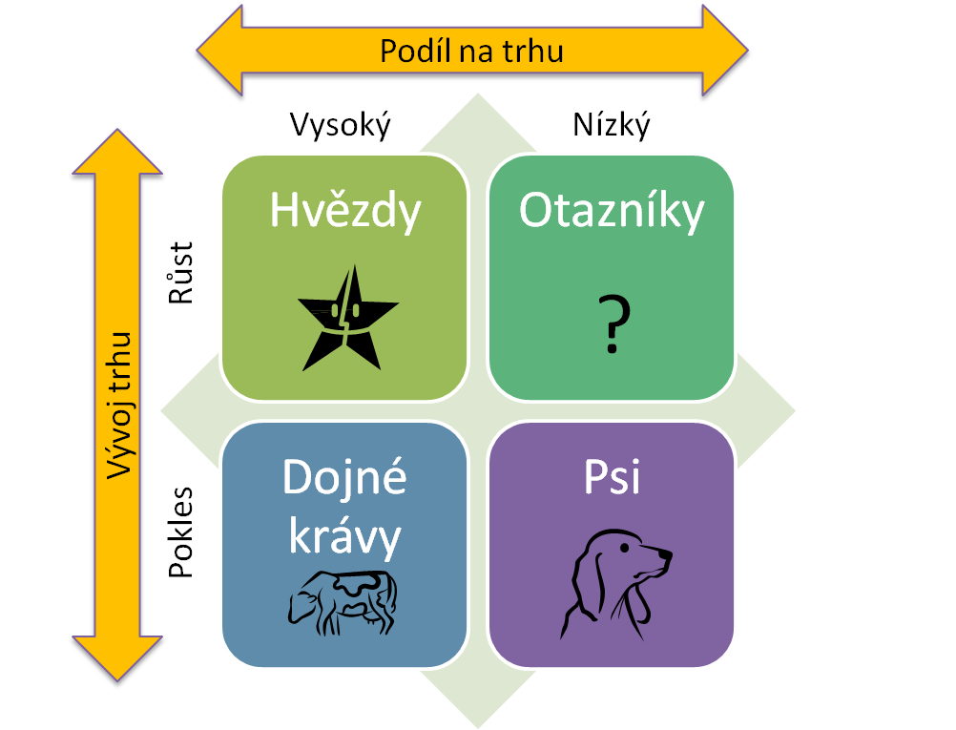
BOSTONSKÁ MATICE (BCG)

Slide 106
OTAZNÍKY
Jde o výrobky ve stádiu zavádění na trh, vyžadují značné finanční vstupy, ale jsou šancí do budoucna. Průzkum trhu rozhodne, jestli do nich dále investovat nebo je stáhnout.

Slide 107
HVĚZDY
Produkty, které mají nejlepší obchodní výsledky co do růstu tempa obratu, tak do podílu na trhu. Udržení těchto výsledků je také finančně náročné, ale výsledkem je vysoký zisk.

Slide 108
DOJNÉ KRÁVY
Hlavní finanční opora firmy, přinášejí vysoké zisky, aniž by vyžadovaly větší finanční vklady. Umožňují podporovat rozvoj nových aktivit, případně krýt ztráty z útlumu neziskových výrobků nebo aktivit.

Slide 109
BÍDNÍ PSI
Patří sem produkty, které končí svou komerční dráhu. Je na zvážení podniků, jak dlouho se vyplatí příslušný produkt udržovat na trhu a podporovat jejich prodej zesílenou marketingovou politikou.

Slide 110
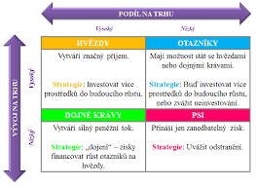
UŽITÍ - STRATEGIE

Slide 111
VYUŽITÍ
Je zřejmé, že jednotlivé produkty postupně mění svou pozici v portfoliu. Analýzy dosavadního vývoje a pravděpodobnosti budoucího vývoje těchto pozic jsou velmi dobrým základem pro stanovení marketingových cílů.

Slide 112
VYVÁŽENÁ TABULKA VÝSLEDKŮ (BSC)

Slide 113
BALANCED SCORECARD (BSC)
Balanced Scorecard (BSC) nepřekládá se, používá se zkratka BSC.
Jedná se o systém řízení a měření výkonnosti organizace, jehož základem je stanovení vyváženého systému vzájemně provázaných ukazatelů výkonnosti podniku.
Proto “balanced”.
Balanced Scorecard byl vyvinutý americkými konzultanty Robertem S. KAPLANEM a Davidem P. NORTONEM v 90. letech 20. století.

Slide 114
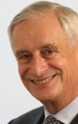
Robert S. KAPLAN nar. 1940 Professor of Strategic Management

Slide 115
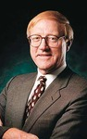
David P. NORTON nar. 1942 Professor of Strategic Management

Slide 116
PŮVODNÍ ZAMĚŘENÍ BSC
Metoda Balanced Scorecard byla původně zaměřena na strategické řízení organizace, ale postupně se také rozvinula na úroveň operativního řízení a představuje tak ucelený systém plánování a řízení.
Metoda pomáhá stanovit vyvážení strategických cílů a ty převést do specifických dílčích cílů, včetně ukazatelů a metrik a při jejich realizaci měřit výkonnost organizace.

Slide 117
STRUKTURA BSC
BSC původním návrhu pracuje se čtyřmi perspektivami hodnocení organizace:
Finanční perspektiva
Zákaznická perspektiva
Procesní perspektiva
Učení se a růst
V každé oblasti jsou nastaveny cíle a metriky jejich dosahování a provádí se měření a hodnocení.
BSC tak úzce navazuje na MBO.

Slide 118
PERSPEKTIVY A ZÁKLADNÍ PRINCIP BSC
Perspektivy BSC mohou být ale klidně odlišné, nemusí to být právě tyto čtyři, jak je mnohdy mylně vykládáno.
Návrh právě těchto čtyř perspektiv není tím nejpodstatnějším principem Scorcardu.
Tím je princip vyváženosti jednotlivých cílů.
To je totiž na strategickém, ale i operativním řízení to nejtěžší a také nejzrádnější.
Lidé mají přirozenou tentenci plnit ty cíle, za které jsou chváleni nebo odměňováni.
Když bude jediným cílem firmy zisk, tak jsou ostatní věci, jako je například spokojenost zákazníků nebo dlouhodobý rozvoj firmy, odsunuty na vedlejší kolej.
Princip vyváženosti zabudovaný v BSC říká, že je dobré, aby se dva nebo více cílů vzájemně “hlídalo”.
Na jednoduchém příkladu: Dav vzájemně se hlídající cíle jsou například zisk a spokojený zákazník.

Slide 119
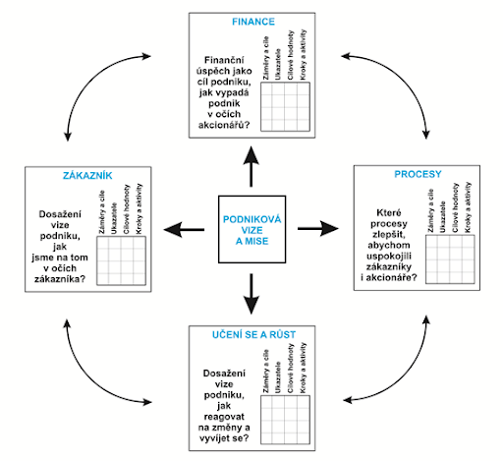
BALANCED SCORECARD

Slide 120
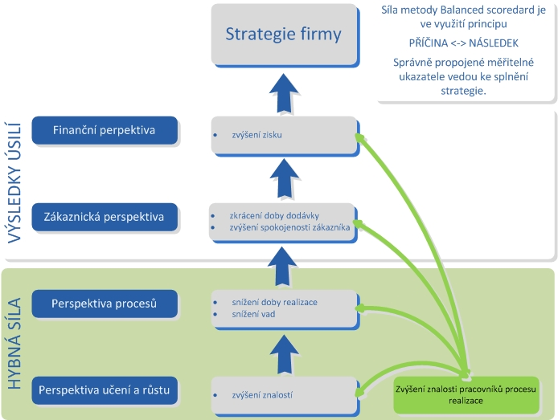
VYVÁŽENÁ TABULKA VÝSLEDKŮ (BSC)

Slide 121
„Cílem projektu BSC není vyvinout nový soubor měřítek. Měření – způsob popisu výsledků a záměrů – je jistě mocným motivačním a ověřovacím nástrojem. Ale měřící rámec BSC by měl být využit při vývoji nového manažerského systému. Rozdíl mezi měřícím a manažerským systémem je sice málo patrný, ale rozhodující. Měřící systém by měl být pouze prostředkem k dosažení důležitějšího cíle – strategického manažerského systému, který pomáhá získat zpětnou vazbu o implementované strategii.“ (R. S. KAPLAN, D. P. NORTON)

Slide 122
VYUŽITÍ BSC
Metoda Balanced Scorecard je univerzálně využitelná ve všech odvětvích - v průmyslu, obchodě, primárním sektoru, v sektoru služeb ale také ve veřejném sektoru.

Slide 123
ŘÍZENÍ PODLE CÍLŮ (MBO)

Slide 124
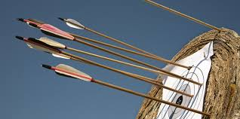
ŘÍZENÍ PODLE CÍLŮ

Slide 125
ŘÍZENÍ PODLE CÍLŮ (MBO)
Řízení podle cílů (anglicky Management by Objectives, zkratka MBO) používá se obvykle zkratka MBO i v češtině.
Je to metoda založená na stanovení a vzájemném odsouhlasení cílů a vyhodnocování úspěšnosti jejich dosahování.
Navrhl ji Peter F. DRUCKER.
Metoda MBO je specifickým způsobem rozvinuta v metodě BSC (Balanced Scorecard), která navíc přidává nutnost vzájemné provázanosti jednotlivých cílů.

Slide 126
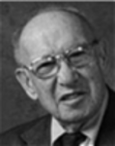
Peter Ferdinand DRUCKER 19. 11. 1909 – 11. 11. 2005 zakladatel moderního managementu jako samostatného teoretického oboru.

Slide 127
Řízení zůstane základní a dominantní institucí snad tak dlouho, jak bude trvat západní civilizace.“ (Peter F. Drucker)

Slide 128
ŘÍZENÍ PODLE CÍLŮ V PRAXI
Řízení podle cílů je především velmi přirozená.
Dává důraz na výsledek namísto způsobu jeho dosažení.
Dává větší volnost realizátorům úkolu (manažerům, ale i řadovým pracovníkům), kterým je umožněno rozhodnout se jaký způsob dosažení cíle je nejvhodnější (je tedy v protikladu např. vůči mikromanagementu).
Odpovědnost za splnění cíle a za vhodně zvolenou cestu k němu je přenesena na realizátora.
K této odpovědnosti musí mít také odpovídající pravomoce.
Metodu řízení podle cílů můžeme použít prakticky použít kdekoliv.
Její nevýraznější omezení je v tom, že přirozeně vyžaduje manažery, kteří jsou schopni samostatné práce a umí stanovit správně postup k dosažení stanovených cílů.

Slide 129
PESTLE ANALÝZA

Slide 130
PESTLE ANALÝZA
PESTLE analýza je analytická technika sloužící ke strategické analýze okolního prostředí organizace.
PESTLE (někdy PESTEL) je akronym a jednotlivá písmena znamenají různé typy vnějších faktorů:
P – Political - politické – existující a potenciální působení politických vlivů,
E – Economical - ekonomické – působení a vliv místní, národní a světové ekonomiky,
S – Social - sociální – průmět sociálních změn dovnitř organizace, součástí jsou i kulturní vlivy (lokální, národní, regionální, světové),
T – Technological - technologické – dopady stávajících, nových a vyspělých technologií,
L – Legal - legislativní – vlivy národní, evropské a mezinárodní legislativy,
E – Ecological - ekologické (environmentální) – místní, národní a světová problematika životního prostředí a otázky jejího řešení.

Slide 131
PODSTATA PESTLE ANALÝZY
Podstatou PESTLE analýzy je identifikovat pro každou skupinu faktorů ty nejvýznamnější jevy, události, rizika a vlivy, které ovlivňují nebo budou ovlivňovat organizaci.
Metoda PESTLE je součástí metod používaných v oblasti analýzy dopadů.
Někdy bývá použita jako vstup analýzy vnějšího prostředí do SWOT analýzy.

Slide 132
ZJEDNODUŠENÁ VARIANTA – PEST ANALÝZA
Někdy se používá také podobná zjednodušená varianta nazývaná PEST analýza:
P – politické – existující a potenciální působení politických vlivů
E – ekonomické – působení a vliv místní, národní a světové ekonomiky
S – sociální – průmět sociálních změn dovnitř organizace
T – technologické – dopady nových a vyspělých technologií

Slide 133
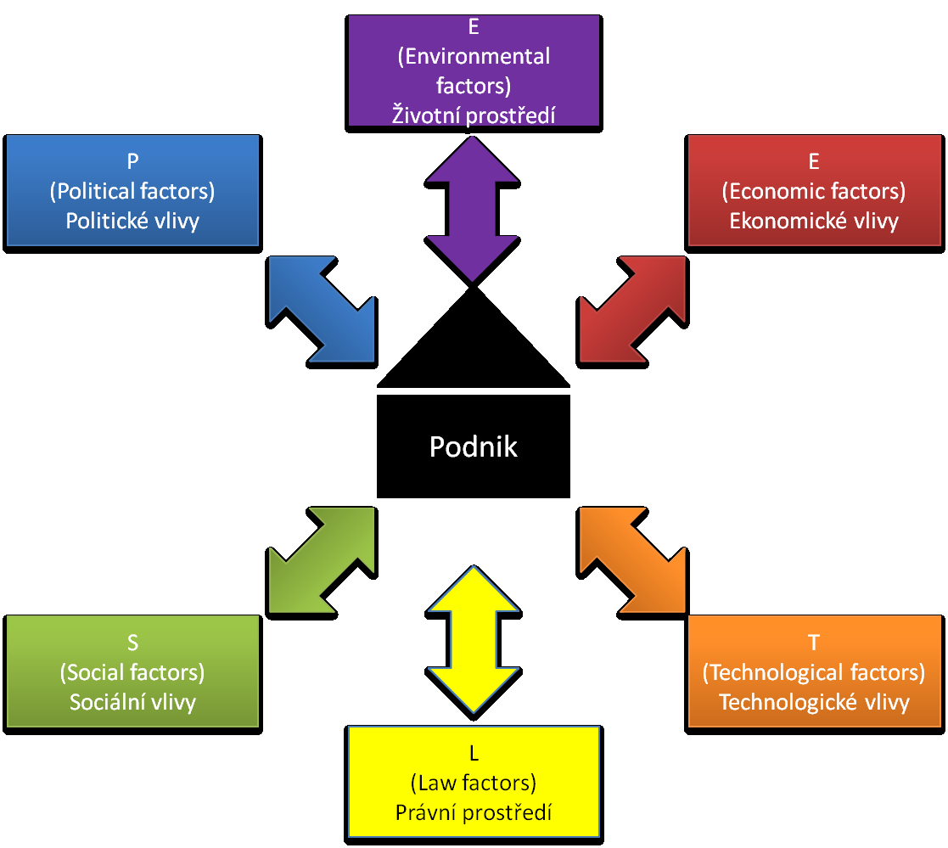
PESTEL ANALÝZA

Slide 134
ALTERNATIVNÍ ANALÝZY
Někdy se používá název/zkratka STEEPLED analýza, kdy jsou faktory identické jako u PESTLE, ale jsou přidány etické (Ethics) a demografické (Demographic) faktory.
Alternativně se používá také název STEER analýza, kdy jsou v podstatě identické faktory uspořádány takto:
S - socio-cultural - socio-kulturní faktory
T - technological - technologické faktory
E - economic - ekonomické faktory
E - ecological - ekologické faktory
R - regulatory - regulující faktory (legislativa jako regulace)
Jsou známy i další varianty jsou známy pod názvy jako SLEPT nebo STEP.

Slide 135
KLÍČOVÉ VÝKONNOSTNÍ UKAZATELE (KPI)

Slide 136
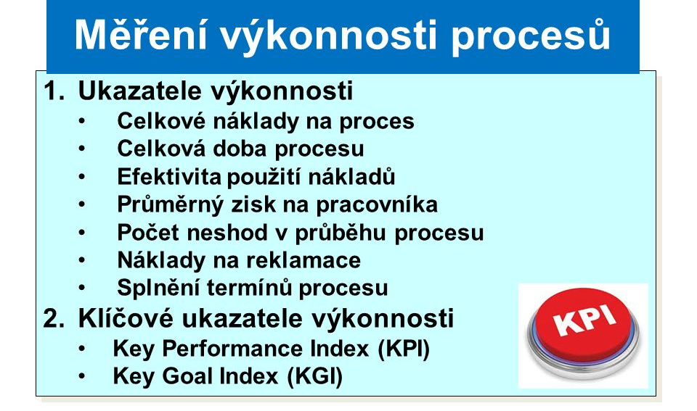
KLÍČOVÍ UKAZATELÉ VÝKONNOSTI

Slide 137
KPI
Key Performance Indicators, zkratka KPI.
Lze překládat jako klíčové ukazatele výkonnosti, nebo výkonové ukazatele, obvykle se používá zkratka KPI.

Slide 138
KPI
KPI označuje indikátory/ukazatele/metriky výkonnosti přiřazené procesu, službě, organizačnímu útvaru, celé organizaci.
KPIs vyjadřují požadovanou výkonnost (kvalitu, efektivnost nebo hospodárnost).
Používají se na všech úrovních řízení organizace, zejména ve strategickém řízení, řízení podle cílů a v řízení služeb (SOM).
Ekonomické ukazatele
Ukazatele kvality
Ukazatele výkonnosti procesů
Ukazatele IT služeb
Ukazatele zásob
Systém provázaných ukazatelů (BSC)

Slide 139
KPI - KGI
KPIs podobně jako cíle by měly splňovat podmínky SMART.
V užším významu se vztahují jen na procesy a jsou pojímány jako doplněk ke KGI (Key Goal Indicators).
Zatímco KPI měří výkonnost procesu, KGI měří, jak se daří dosahovat cíle.

Slide 140
3. VYBRANÉ NÁSTROJE ŘÍZENÍ PROCESŮ, VÝROBY A KVALITY

Slide 141
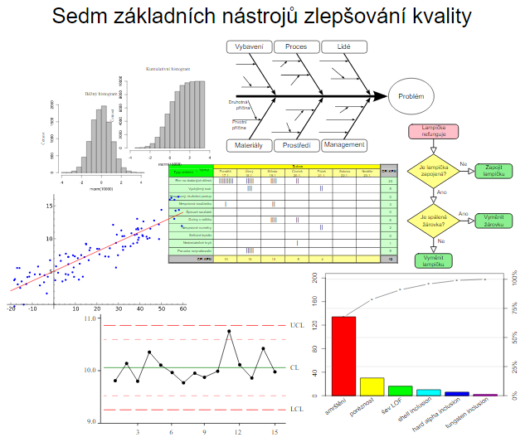
SEDM ZÁKLADNÍCH NÁSTROJŮ ZLEPŠOVÁNÍ KVALITY

Slide 142
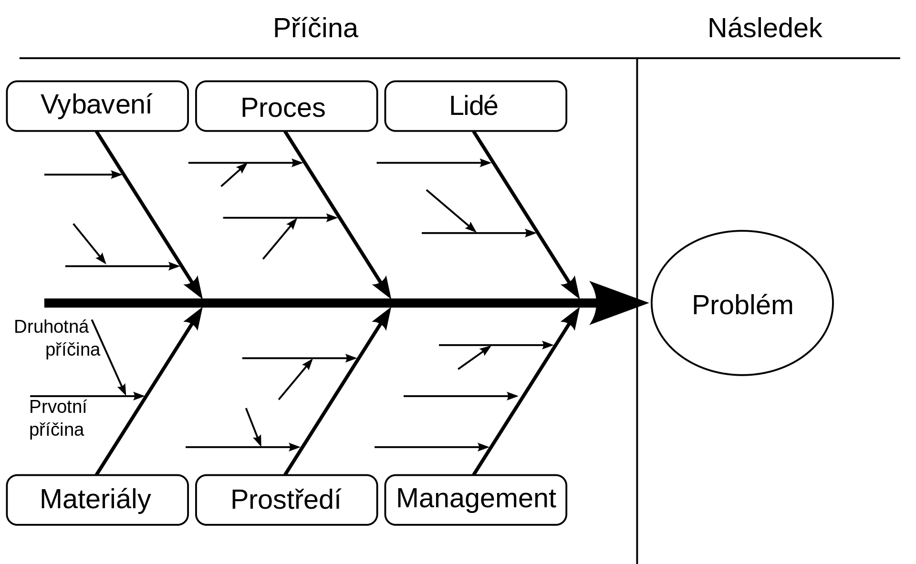
Išikawův „fishbone“ diagram příčin a následků

Slide 143
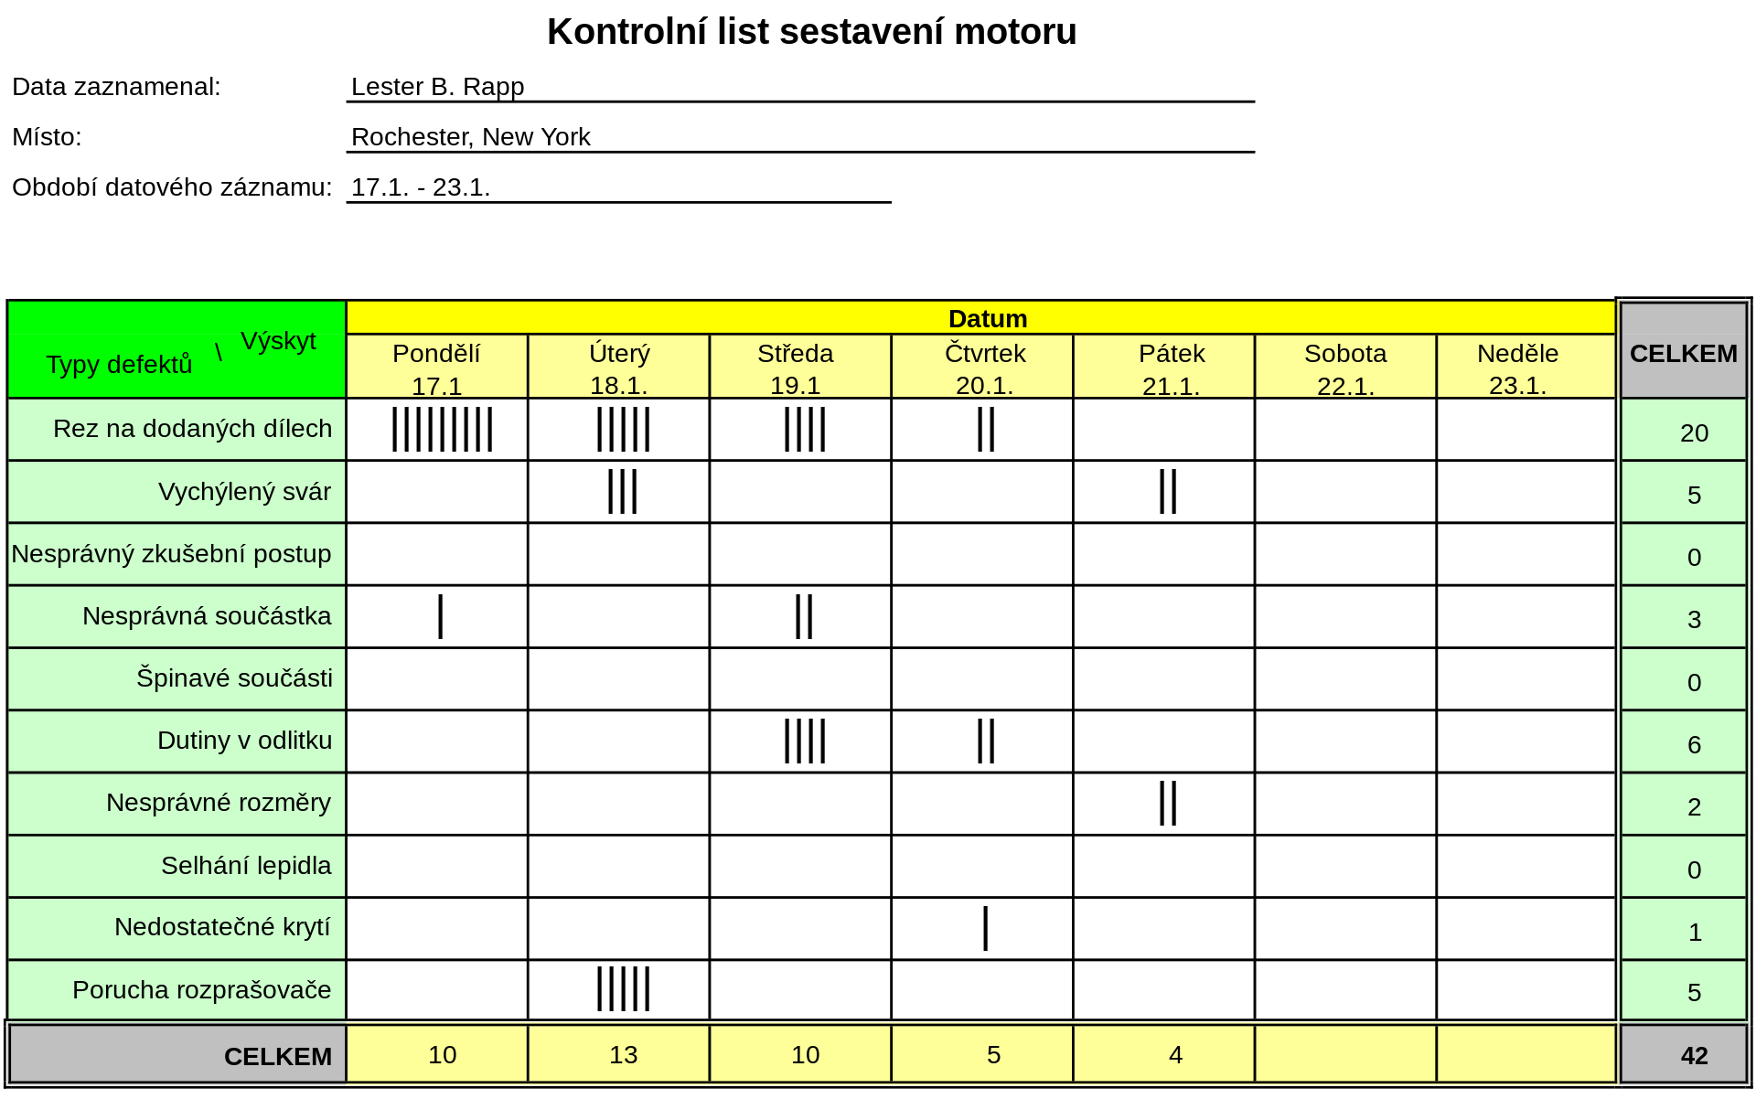
Kontrolní tabulka pro sběr údajů o kvalitě

Slide 144
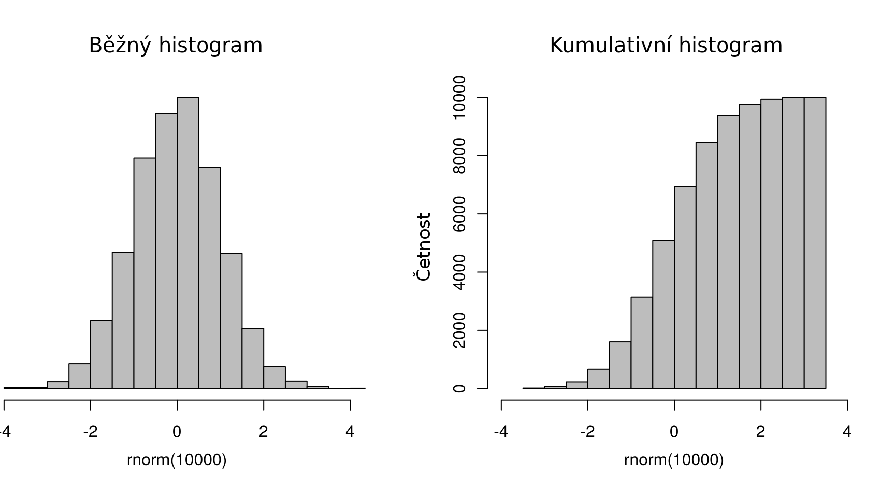
Běžný a kumulativní histogram

Slide 145
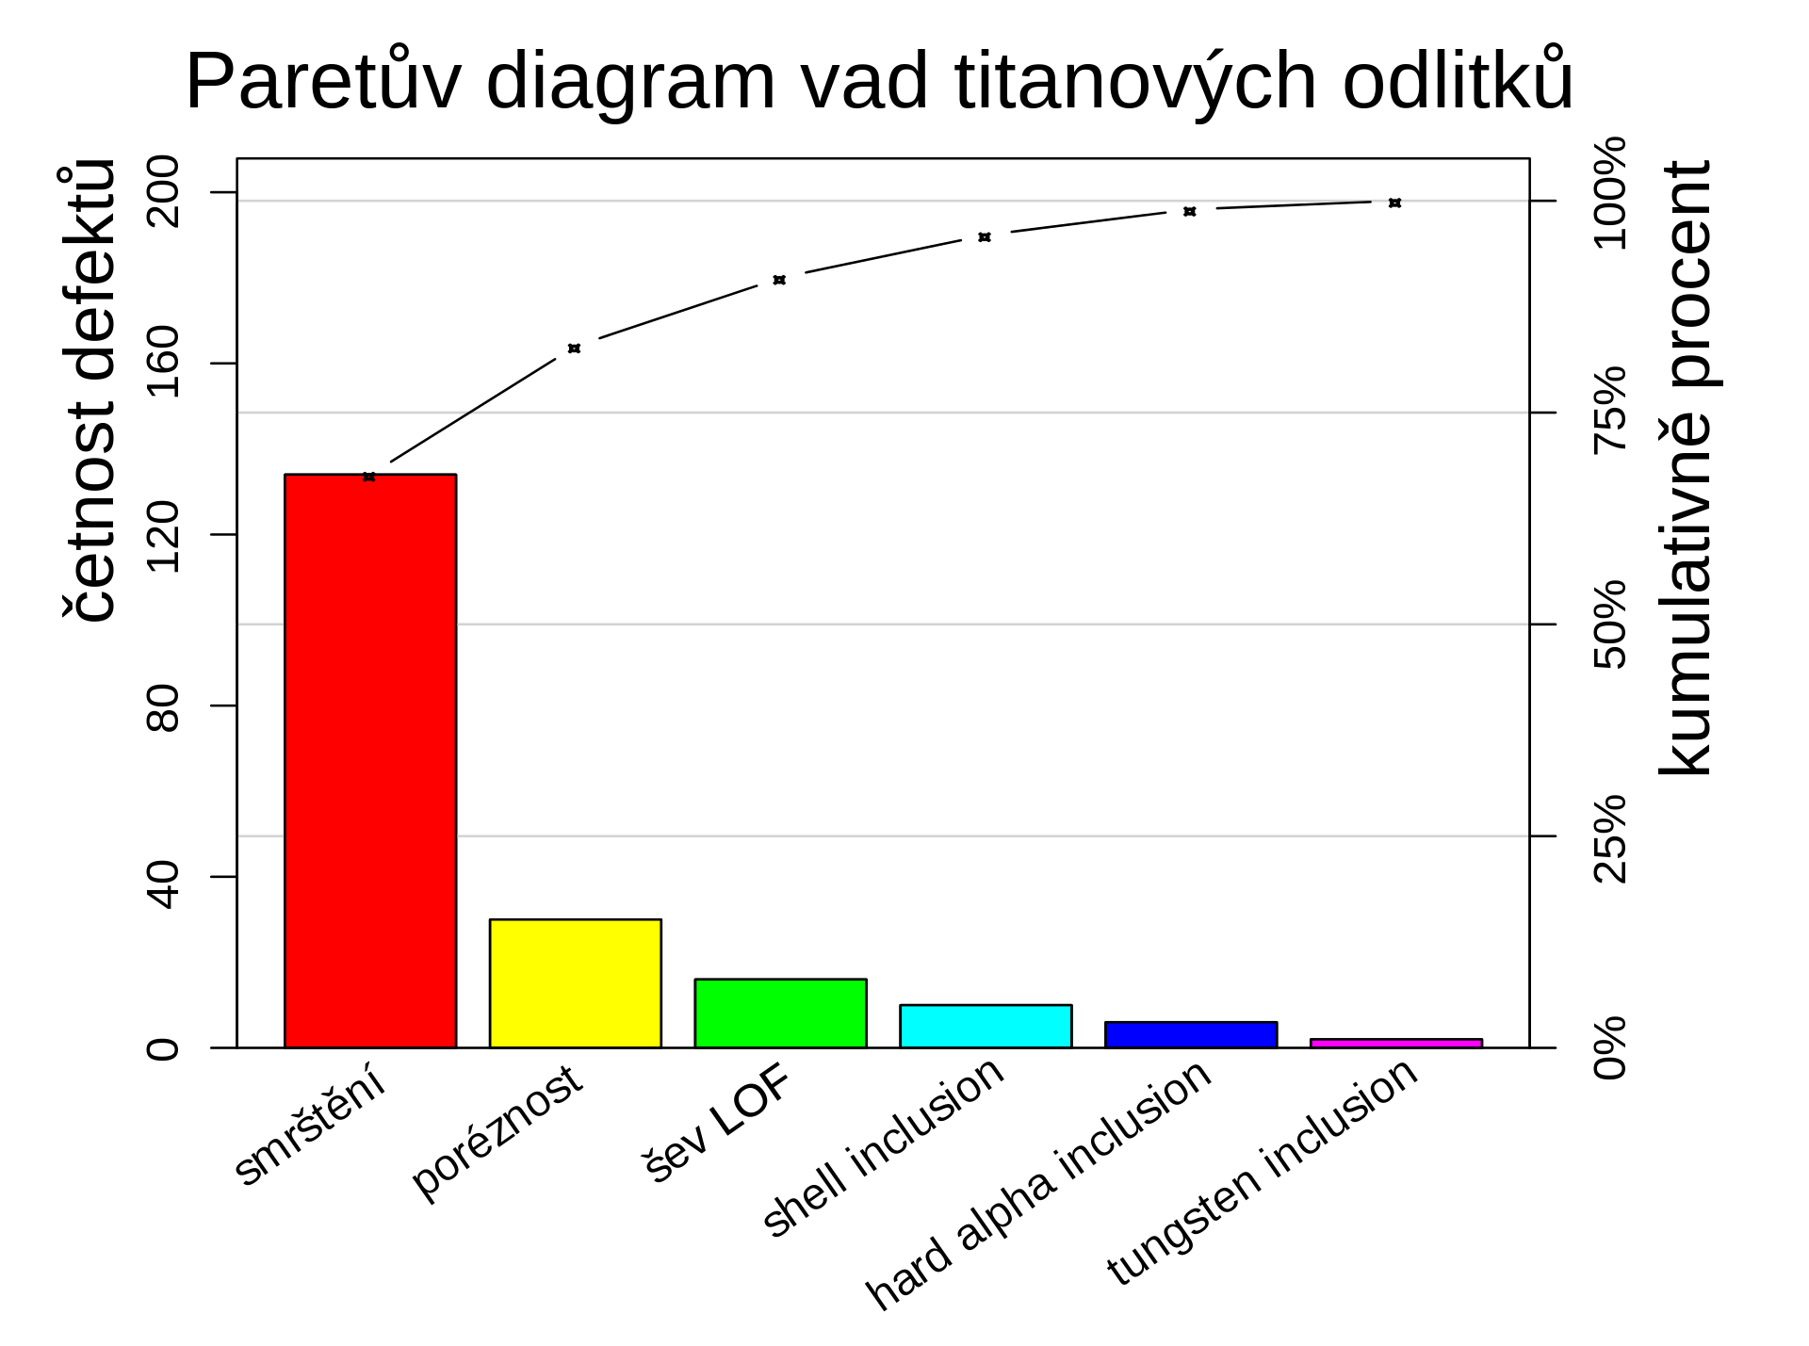
Paretův diagram

Slide 146
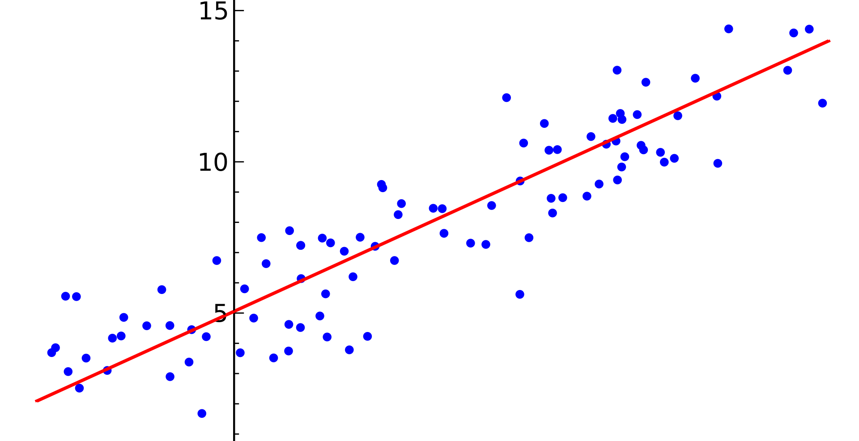
Korelační diagram (bodový graf)

Slide 147
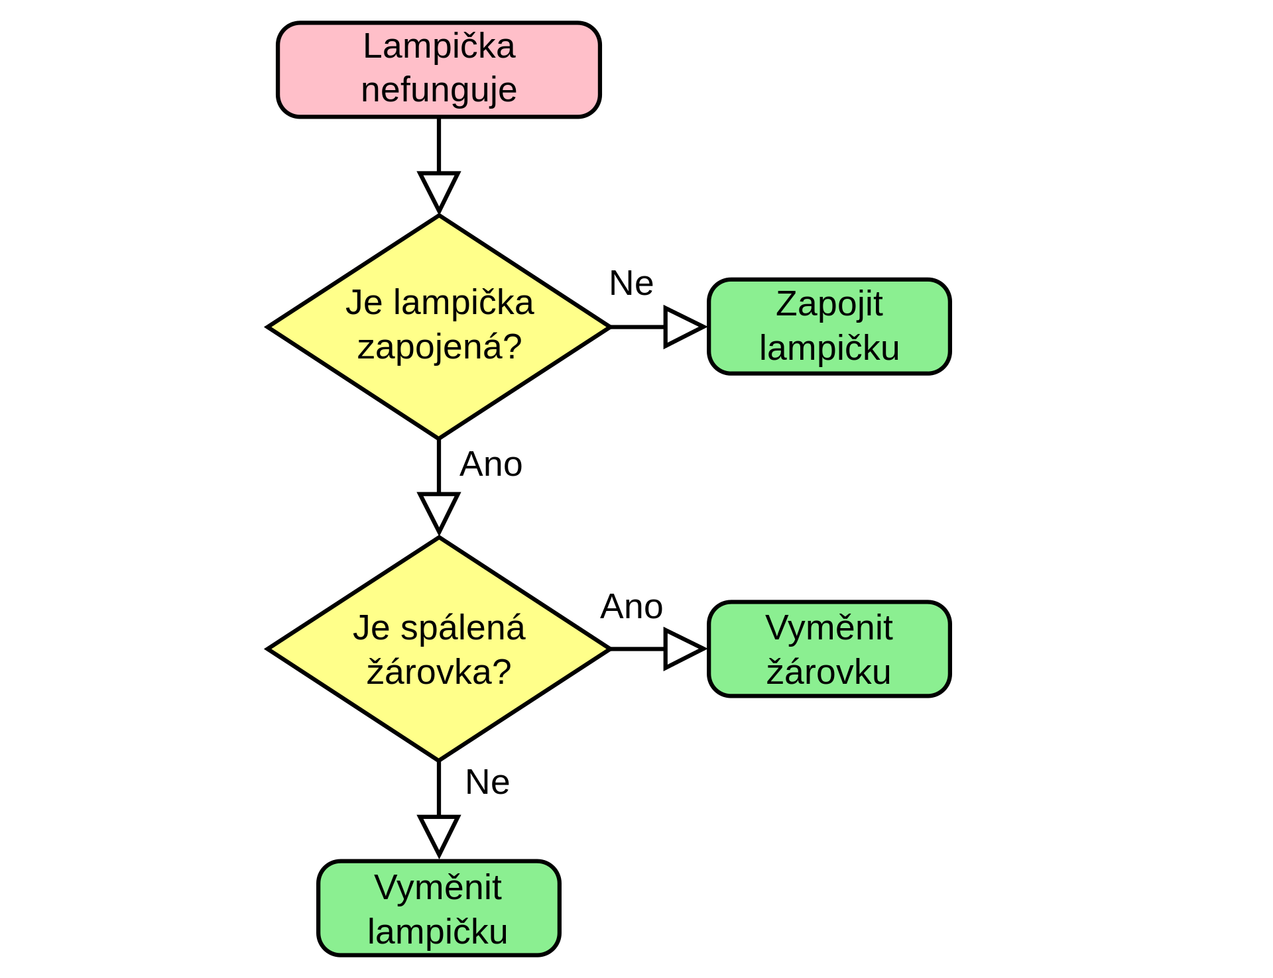
Vývojový diagram

Slide 148
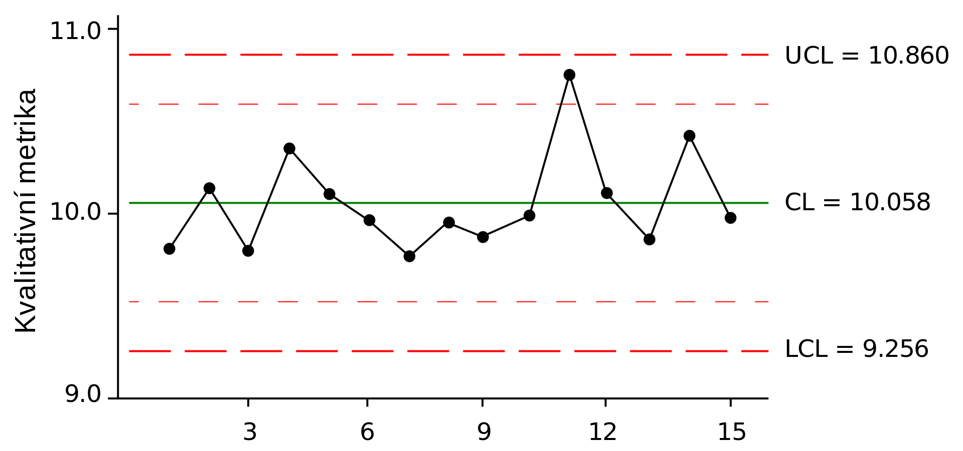
Regulační diagram

Slide 149
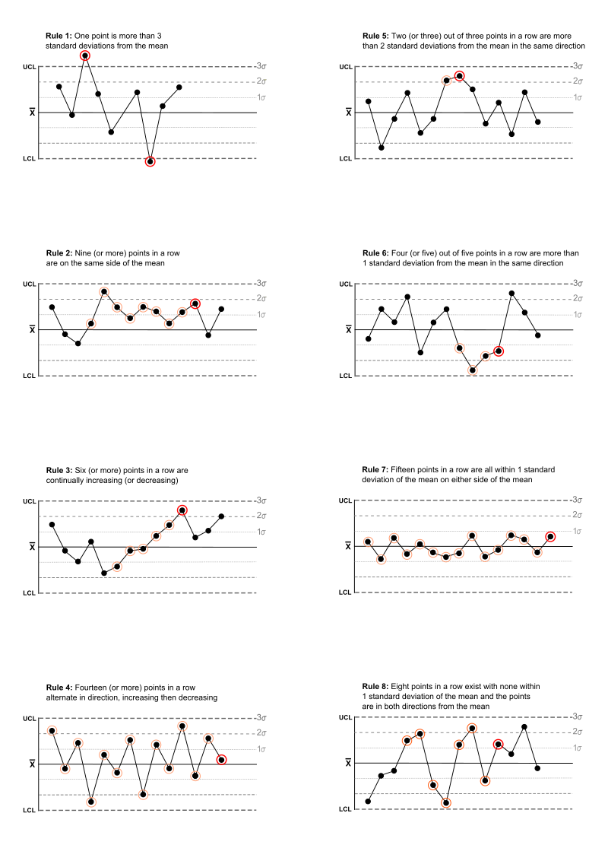
Nelsonova pravidla pro regulační diagramy

Slide 150
NELSONOVA PRAVIDLA – PŘI VÝSKYTU JSOU NUTNÁ OPETŘENÍ K NÁPRAVĚ!
1_{3s} (min. 1 bod mimo 3σ)
9 a více bodů na jedné straně
6 a více lineárně roste nebo klesá
2 body ze 3_{2s}
4 z 5 více než 1σ na jednu stranu
15 bodů do 1σna jednu stranu
14 bodů a více osciluje
8 hodnot mimo 1σ na obou stranách průměru

Slide 151
ŘÍZENÍ PROCESŮ, VÝROBY A KVALITY

Slide 152
„Výroba je každá činnost, která tvoří hodnotu. Výroba zahrnuje všechny hospodářské činnosti spojené se zajištěním výrobků a služeb.“ Miloslav Synek

Slide 153
METODY ŘÍZENÍ A ANALYTICKÉ TECHNIKY, JEJICHŽ PŘEDMĚTEM JE VÝROBA, VÝROBKY A ORGANIZOVÁNÍ VÝROBNÍHO PROCESU
Podstatou výroby je postupný proces přeměny vstupů (zdrojů) ve výstupy (produkty, tj. hmotné výrobky nebo nehmotné služby) –produkční proces.
Produkční proces je charakteristický pro sekundární sektor trhu - výroba a průmysl.
Výroba úzce souvisí s plánováním, logistikou a oblastí řízení kvality.

Slide 154
ŘÍZENÍ VÝROBY – OKRUHY ŘEŠENÝCH TÉMAT
Operativní řízení výroby (výrobního procesu)
Plánování výroby
Organizace výroby
Produkční portfolio a jeho struktura (Marketing a prodej)
Produktová strategie (Marketing a prodej)
Zavádění nových produktů do výroby

Slide 155
METODY ŘÍZENÍ A PLÁNOVÁNÍ VÝROBY
ABC-D
BOA (Belastungorientiere Auftragsfreigabe)
CIM (Computer Integrated Management) počítačem integrovaná výroba
CRP (Capacity Resource Planning)
DBR
JIT (Just-in-time)
MRP
MPR II
ERP
KANBAN
FIFO (First In First Out)
FEFO
HIFO
LIFO
Lean přístup Production

Slide 156
SYSTÉM ŘÍZENÍ KVALITY ISO ŘADY (ISO 9001)

Slide 157
ISO 9001
ISO 9001 je standard pro systém managementu kvality.
Je součástí rodiny mezinárodních standardů vydávaných Mezinárodní organizací pro standardizaci ISO (International Organization for Standardization).
ISO 9001 je standard požadavků na zavedení systém managementu kvality (QMS).
Aktuální revidovaná verze z roku 2015 se označuje ISO 9001:2015, předchozí verze byla ISO 9001:2008.
Revize 2015 je připravena.

Slide 158
K ČEMU JE ISO 9001?
Standard ISO 9001 je standard respektive norma, která slouží jako referenční model pro nastavení základních řídicích procesů v organizaci, které pomáhají neustále zlepšovat kvalitu poskytovaných produktů (výrobků či služeb) a spokojenost zákazníka (proto systém řízení kvality), strategické řízení a řízení a práci s riziky.
Je to norma procesně orientovaná. Stejně jako ostatní normy ISO vyžaduje následnou certifikaci zavedeného systému řízení (zavedených procesů) v organizaci.
Výsledkem je certifikát, který je mezinárodně uznávaný a je předpokladem určité zralosti a vyspělosti organizace.

Slide 159
PRO JAKÉ TYPY FIREM JE SYSTÉM ISO 9001 VHODNÝ?
Zavádění QMS podle ISO 9001 lze doporučit všem typům i velikostem firem a organizací.
Je použitelný ve všech sektorech.
Není třeba se obávat, že by standard neodpovídal specifikům a zvláštnostem vaší firmy.
Dřívější revize byly určeny spíše výrobním firmám, to se ale s příchodem verze 2015 změnilo.
Ta je napsána tak, že každá firma může aplikovat systém řízení snadněji než kdy předtím.

Slide 160
S ČÍM NÁM MŮŽE ISO 9001 POMOCI?
Pomůže firmám celkově dosáhnout většího výkonu, kvalitnějšího řízení, pomáhá snížit rizika a zvýšit pravděpodobnost přežití a úspěchu (tedy udržitelného rozvoje):
nastavit systém řízení rizik a přiměřená opatření k jejich řešení,
nastavit prozákaznické procesy (důraz na kvalitu služeb a produktů které jim poskytujeme),
provázat strategické řízení a rozhodování firmy s provozními procesy,
popsat všechny organizační souvislosti,
podpořit leadership ve firmě (větší důraz na řízení a leadership než na formální správnost dokumentace).

Slide 161
DO JAKÝCH OBLASTÍ ISO 9001 ZASAHUJE?
Výroba
Poskytování služeb
Marketing, prodej a vztahy se zákazníky
Řízení kvality
Řízení rizik (Risk Management)
Řízení vztahů se zákazníky (CRM – Customer Relationship Management)

Slide 162
DALŠÍ NAVAZUJÍCÍ ISO STANDARDY TÝKAJÍCÍ SE SYSTÉMU ŘÍZENÍ PROCESŮ V ORGANIZACI
ISO 9000
ISO 10006 Systémy managementu jakosti
ISO 14000 Systémy environmentálního managementu (Environmental Management)
ISO 20000 Management služeb pro informační technologie (IT Service Management)
ISO 27000
ISO 19439
ISO/IEC 31000:2009
ČSN EN 15 221

Slide 163
ISO 27000
ISO 27000 (ISO/IEC 27000) je rodina mezinárodních standardů zaměřená na řízení informační bezpečnosti v organizacích.
Všechny standardy rodiny ISO 27000 jsou vydávané Mezinárodní organizací pro standardizaci ISO.
Jednotlivé standardy cílí na různé aspekty informační bezpečnosti v organizacích.
Poskytují praktické nástroje pro ty organizace, které chtějí identifikovat a řídit environmentální dopad svého chování a trvale udržovat a zlepšovat environmentální výkonnost.

Slide 164
ISO 19439
ISO 19439: 2006 Podniková integrace - Rámec pro podnikové modelování je mezinárodní standard podnikového modelování a podnikové integrace vyvinutý Mezinárodní organizací pro standardizaci založený na CIMOSA a GERAM.

Slide 165
ISO 31000
ISO 31000 je součástí rodiny mezinárodních standardů vydávaných Mezinárodní organizací pro standardizaci ISO (International Organization for Standardization).
ISO 31000 jeoznačení standardu pro Management rizik (Řízení rizik) a obsahuje Principy a směrnice.

Slide 166
VYUŽITÍ NORMY ISO 31000 V PRAXI
ISO 31000 poskytuje návody (obsahuje Principy a směrnice), jak řídit systematickým, transparentním a spolehlivým způsobem různé formy rizik a jak harmonizovat systému řízení rizik do organizace a všech jejích procesů, rozhodování, produktů, služeb a aktiv. Ačkoliv obsahuje principy a směrnice, není určena k implementaci řízení rizik napříč celou organizací a není určena pro účely certifikace.
Je použitelná ve všech sektorech, může jí tedy použít jakýkoliv typ organizace.
Norma ISO 31000 byla vydána v říjnu 2010, aktuální revidovaná verze se označuje ISO 31000:2009.

Slide 167
DALŠÍ ISO STANDARDY TÝKAJÍCÍ SE SYSTÉMU ŘÍZENÍ RIZIK V ORGANIZACI
IEC/ISO 31010 Management rizik – Techniky posuzování rizik
ISO Guide 73:2009 Risk management – Vocabulary - Slovník

Slide 168

FACILITY MANAGEMENT
Od roku 2007 platí evropská norma ČSN EN 15221.
Její první dva díly se rozrostly na současných 7 dílů.
V roce 2018 byla oficiálně vydána norma ISO 41001 „Facility management – Systémy řízení – Požadavky s návodem k použití“, která završila první fázi kompletace celosvětové normy ISO 41000.

Slide 169
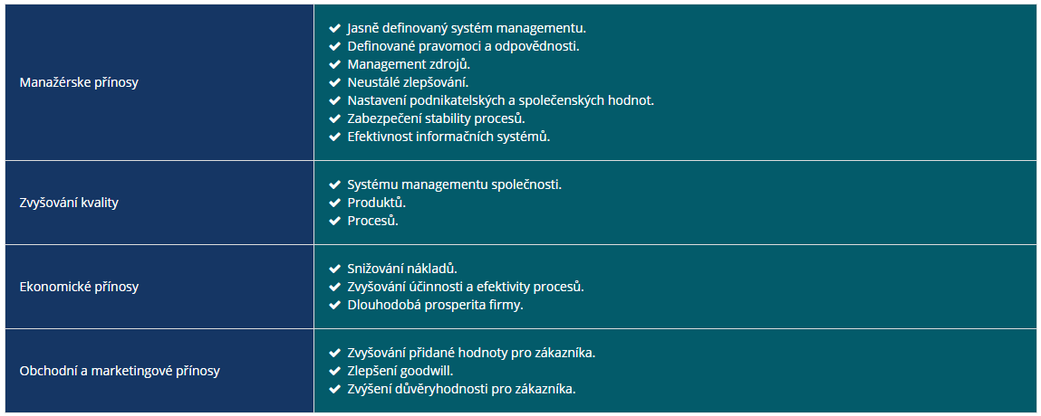
Certifikace systému managementu kvality podle normy ISO 9001

Slide 170
VÝZNAM, STRUKTURA A VÝVOJ QMS ISO ŘADY 9000

Slide 171
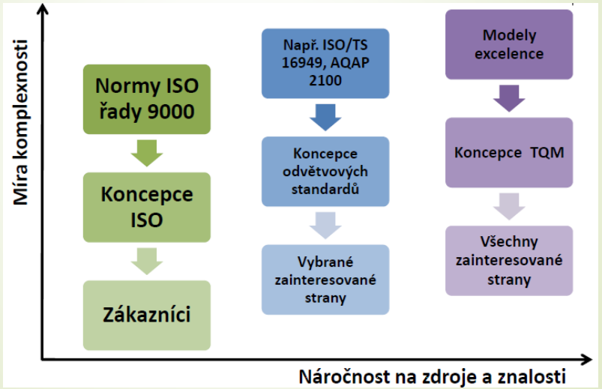
Koncepce rozvoje systémů managementu jakosti

Slide 172
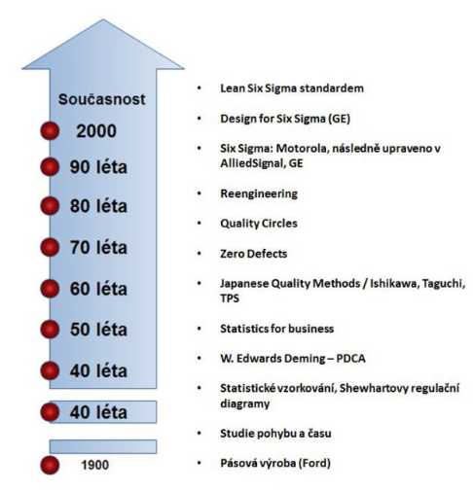
HISTORIE A VÝVOJ PROCESNÍ RACIONALIZACE

Slide 173
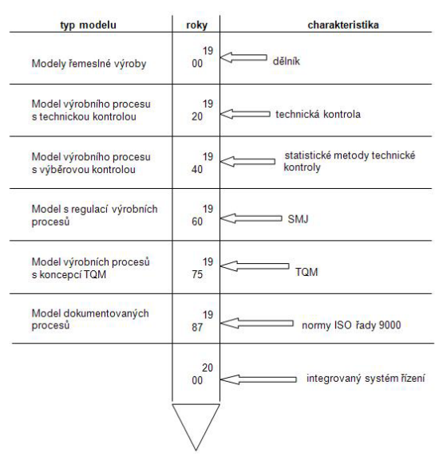
VÝVOJ SYSTÉMŮ ZABEZPEČOVÁNÍ JAKOSTI

Slide 174
DŮVODY PRO ZAVÁDĚNÍ QMS ISO ŘADY 9000

Slide 175
DŮVODY PRO ZAVEDENÍ SYSTÉMU JAKOSTI
Založili jste firmu a chcete mít hned od počátku systém řízení, který zajistí kvalitu všech služeb a výrobků.
Váš systém řízení nemá řád.
Chcete prověřit zda váš stávající řídící systém je skutečně kvalitní.
Chcete dosáhnout vyšší úrovně kvality řízení než máte nyní
Chcete získat náskok před konkurencí.
Máte problémy s dodržováním jakosti produktů.
Narůstá počet zmetků a neshod a vy nejste schopni je řídit.
Systém jakosti vyžadují vaši zákazníci, partneři, majitelé.

Slide 176
PRINCIPY ZAVÁDĚNÍ SYSTÉMU ŘÍZENÍ JAKOSTI
Systém jakosti řeší současné problémy a předchází problémům budoucím.
Jste-li přesvědčeni, že potřebujete tento systém, musíte být připraveni na vybudování systému, který zasáhne celou vaší organizaci, který vás donutí projít všechny stávající postupy a přehodnotit je.
Nic nesmí zůstat utajeno, je důležité systém pochopit jako přínos.

Slide 177
PŘÍNOSY SPRÁVNĚ VYBUDOVANÉHO SYSTÉMU JAKOSTI
Výrazné zvýšení konkurenceschopnosti podniku,
zvýšení důvěryhodnosti a spolehlivosti v očích zákazníka,
řízení podniku k jakosti se stává dominantním know-how podniku, které je neustále rozvíjeno,
podnik je orientován na dlouhodobé zisky a jejich maximalizaci, s ohledem na ekologii a bezpečnost procesů,
zvýšení podnikatelské důvěryhodnosti pro investory, peněžní ústavy, pojišťovny, veřejnou správu,
rozšíření možností v exportní oblasti a v oblasti státních zakázek.

Slide 178
CYKLUS PDCA

Slide 179
DEMINGŮV CYKLUS, PDCA CYKLUS (DEMING CYCLE, PDCA CYCLE)
Metoda postupného zlepšování například kvality produktů (výrobků, služeb), procesů, aplikací, dat, probíhající formou opakovaného provádění čtyř základních činností:
P – Plan – naplánování zamýšleného zlepšení (záměr)
D – Do – realizace plánu
C – Check – ověření výsledku realizace oproti původnímu záměru
A – Act – úpravy záměru i vlastního provedení na základě ověření a plošná implementace zlepšení do praxe

Slide 180
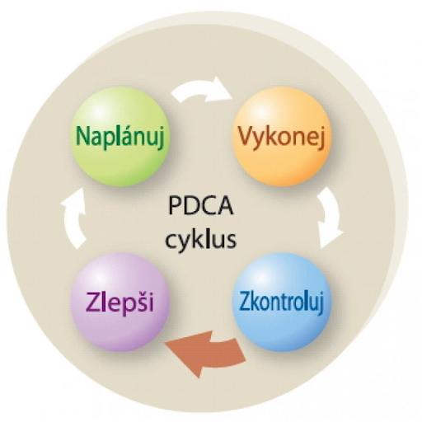
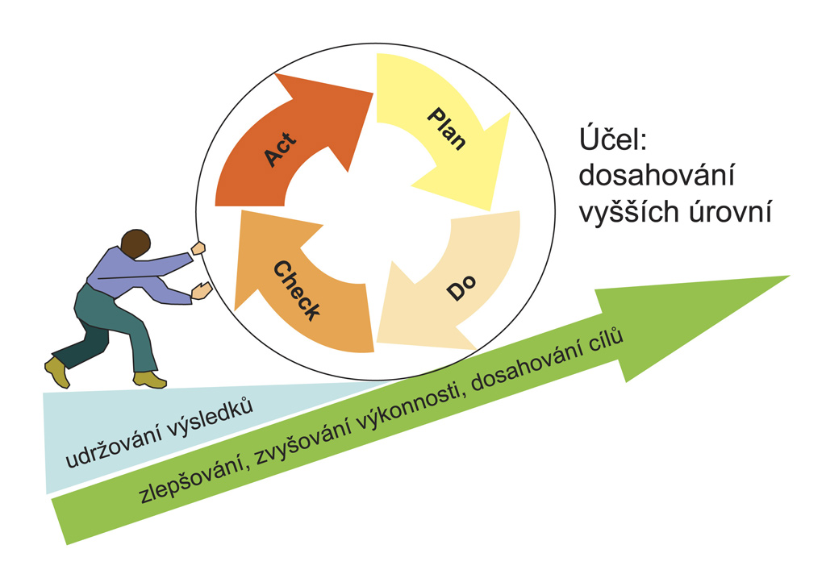
PDCA CYKLUS

Slide 181
POZNÁMKA
Přestože je tato metoda pojmenována po W. E. Demingovi, jejím autorem je Walter A. Shewhart.

Slide 182
K ČEMU JE DOBRÝ DEMINGŮV CYKLUS V PRAXI?
PDCA cyklus je jeden ze základních a klíčových manažerských principů.
De-facto popisuje síly, které roztáčení inovační kolečko, které je hnacím motorem neustálého zlepšování.
V zásadě je tedy Demingův cyklus to samé, co principy TQM, Kaizen a podobných metod.
Používá se jako přesně stanovený a cyklicky se opakující sled kroků a činností při zavádění inovací a zvyšování kvality především ve výrobě.

Slide 183
SIX SIGMA

Slide 184

SIX SIGMA

Slide 185
SIX SIGMA
Six Sigma je komplexní metoda řízení a podobně jako Lean je označována spíše jako filosofie, kterou musí organizace (podnik) přijmout.
Je zaměřená na neustálé průběžné zlepšování (inovace) organizace pomocí porozumění potřeb zákazníků, pomocí analýzy procesů a standardizace metod měření. Jedná se o komplexní, pružný systém řízení, který je založen na porozumění potřeb a očekávání zákazníků, disciplinovaném používání informací a dat k řízení a rozhodování.
Inovace jsou v Six Sigma založeny na cyklu zlepšování DMAIC, který je zaměřený na vyhledávání slabých míst (Bottleneck), jejich odstraňování a je jedním ze stavebních kamenů Six Sigma.

Slide 186
CÍLE A CHARAKTERISTIKA SIX SIGMA
Maximalizace zisku
Efektivní využívání zdrojů a zvyšování produktivity
Redukce podpůrných procesů
Minimalizace negativních jevů - defektů, neshod, ztrát, reklamací a nákladů

Slide 187
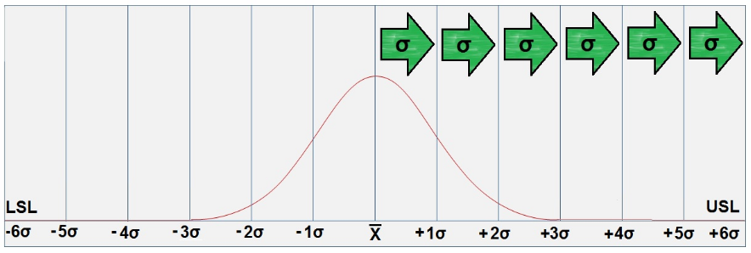
Six Sigma proces a jeho vymezení

Slide 188
CYKLUS DMAIC

Slide 189
CYKLUS DMAIC
DMAIC - cyklus zlepšování je univerzálně použitelná metoda postupného zlepšování, která je integrální součástí metody Six Sigma.
Používá se pro jakékoliv zlepšování - například kvality produktů (výrobků, služeb), procesů, aplikací, dat.
Jednotlivé fáze celého cyklu pomáhají docílit skutečného zlepšení.
Jedná se v podstatě o zdokonalený PDCA cyklus.

Slide 190
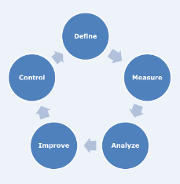
Metoda DMAIC (zdokonalený PDCA cyklus)

Slide 191
FÁZE CYKLU ZLEPŠENÍ
D (Define) definovat – definují se cíle, popisuje se předmět a cíle zlepšení (výrobek, služba, proces, data, atd.)
M (Measure) měřit – měření výchozích podmínek ve smyslu principu “co neměřím, neřídím”
A (Analyze) analyzovat – analýza zjištěných skutečností, příčin nedostatků
I (Improve) zlepšovat – klíčová fáze celého cyklu, ve které dochází ke zlepšení na základě analyzovaných a změřených skutečností
C (Control) řídit – zlepšený nedostatek je třeba zavést - uřídit, udržet zlepšení při životě

Slide 192

TQM

Slide 193
TQM (TOTAL QUALITY MANAGEMENT)
Zpravidla se nepřekládá a používá se zkratka TQM.
Je to velmi komplexní metoda řízení, která klade důraz na řízení kvality ve všech dimenzích života organizace.
Překračuje tak rámec řízení kvality a stává se i metodou strategického řízení a manažerskou filozofií pro veškeré konání organizace.

Slide 194
FORMY A VÝKLAD POJMU TQM
Existuje celá řada různých forem a výkladů TQM, nicméně společné rysy lze vyčíst z písmen jeho zkratky:
Total – jde o úplné zapojení všech pracovníků organizace
Quality – jde o pojetí principů kvality v celé organizaci
Management – principy se prolínají všemi úrovněmi řízení i všemi manažerskými funkcemi

Slide 195
PŮVOD MYŠLENKY TQM
Základní myšlenky lze nalézt u Armanda Feigenbauma a dále je rozvíjeli W. Edwards Deming, Joseph M. Juran a další.
Přestože se myšlenka zrodila v 50. letech v USA, nejúrodnější půdu našla posléze v Japonsku.

Slide 196
ZÁKLADNÍ PRINCIPY TQM
Japonské pojetí TQM pracuje se čtyřmi základními principy (ideami):
Kaizen – idea, že je nutné kontinuálně zlepšovat procesy, jasně je popsat, změřit a zajistit jejich opakovatelnost
Atarimae Hinshitsu – idea, že věci budou fungovat tak, jak se předpokládá (nůž bude řezat)
Kansei – idea, že zkoumání, jak zákazník používá produkt, vede ke zlepšení produktu
Miryokuteki Hinshitsu – idea, že věci musí mít estetickou kvalitu (vzhled nástroje musí přinášet jeho uživateli potěšení i ergonomii)

Slide 197
UPLATNĚNÍ SPOLEČNÝCH IDEJÍ TQM
Tyto společné principy TQM se uplatňují v různých organizacích a různých zemích různě, vždy v závislosti na jejich sociálních, kulturních, personálních, legislativních, technických a dalších podmínkách.
TQM prosazuje všeobecné používání obecných principů managementu, uplatnění moderního procesního či na služby orientovaného řízení, zapojování vrcholových manažerů formou vedení (leadership, prosazuje angažovanost všech pracovníků, silně prosazuje orientaci na zákazníka a kvalitu produktů (výrobků a služeb), efektivní využívání zdrojů organizace, eliminaci zbytečných nákladů a prosazuje úsilí o trvalé zlepšování na základě jasných faktů a ukazatelů.

Slide 198
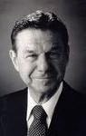
Armand Vallin FEINGENBAUM nar. 1922 „Víra, že kvalita cestuje výhradně pod cizím pasem, je mýtus“

Slide 199
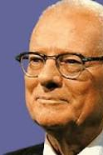
William Edwards DEMING (nar. 14. 10. 1900 zemř. 20. 12. 1993) otec metody komplexního řízení kvality (TQM)

Slide 200
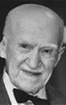
Joseph Moses JURAN 24.12.1904 – 28.02.2008 „Bez standardů neexistuje žádná logická základna umožňující rozhodování a jednání.“

Slide 201
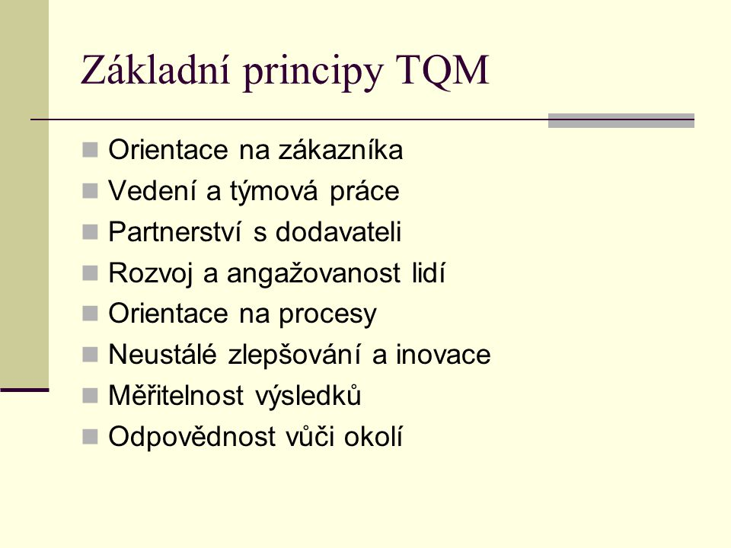
ZÁKLADNÍ PRINCIPY TQM

Slide 202
DEFINICE TQM DLE ISO
„TQM je manažerský přístup určený pro organizaci, soustředěný na kvalitu, založený na zapojení všech jejích členů a zaměřený na dlouhodobý úspěch dosahovaný prostřednictvím uspokojení zákazníka a prospěšnosti pro všechny členy organizace i pro společnost.“
Z definice je vidět, že filozofie TQM zahrnuje a vzájemně integruje řadu různých dimenzí marketing, vedení, inovace, strategii i uspokojení zájmových skupin.
Dá se říci, že Total Quality Management je celostní přístup ke kvalitě podobný přístupu řady ISO 9000 (který má největší uplatnění v Evropě).
Zavedení TQM však bývá náročnější, protože obsahuje více měkkých faktorů.

Slide 203
LEAN MANAGEMENT

Slide 204
LEAN (MANAGEMENT)
Lean, používá se také pojem Lean Management, je velmi široká metoda řízení, nejčastěji se v souvislosti s Lean užívá pojem filosofie, kterou musí organizace (podnik) přijmout.
Lean je založena na několika základních principech. Primárně jde o snahu celé organizace se trvale zlepšovat ve všech oblastech a zamezit zbytečnému plýtvání.
Druhý princip je co nejlepší uspokojení potřeb zákazníka bez ohledu na to, jakým způsobem.

Slide 205
ČASTO POUŽÍVANÉ PŘÍVLASTKY POJMU LEAN
Lean Production
Lean Manufacturing
Lean Administration
Lean Leadership
Lean Marketing
Lean Integration
Lean Programming
Lean Construction management
Lean Services
Lean Six Sigma
Lean Audit
a další

Slide 206
KOŘENY POJMU LEAN
Lean má kořeny v poválečném Japonsku, zejména ve firmě Toyota, kde vznikla v 50. letech 20. století jako alternativa k hromadné výrobě v prostředí, které vyžadovalo vysokou úroveň flexibility a postrádalo finance na nákladné investice
Kořeny Lean (Lean Production) jsou spojeny se systémem Toyota Production System (TPS).

Slide 207
POUŽITÍ METODY LEAN
Lean je metoda stavějící na kultuře neustálého zlepšování, podpoře zaměstnanců, soustředění na tok hodnoty (Value Stream) a zvyšování této hodnoty. Je synonymem pro rychlost, jednoduchost, přehlednost, vytváření produktů a služeb bez zbytečných činností a zásob, omezení plýtvání, vyvažování procesů a navázání procesů na zákazníka.

Slide 208
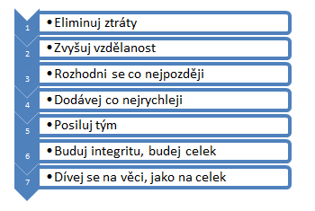
PRINCIPY LEAN MANAGEMENTU

Slide 209
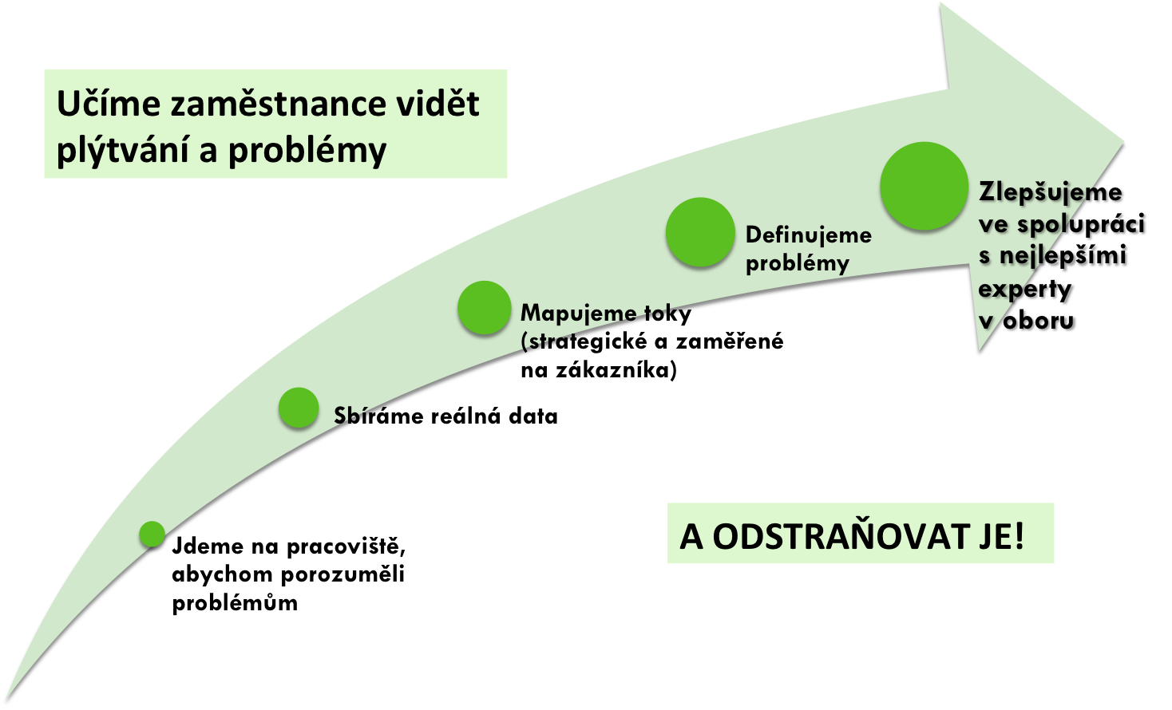
LEAN MANAGEMENT

Slide 210
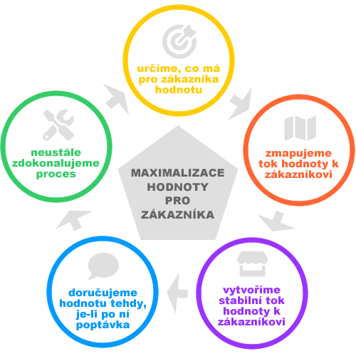
MAXIMALIZACE HODNOTY PRO ZÁKAZNÍKA

Slide 211
POKA-YOKE

Slide 212
POKA YOKE (ポカヨケ)
Japonský termín, který lze přeložit jako “chybo-vzdorný”, anglicky znamená “fail-safing” nebo “mistake-proofing”, obvykle se nepřekládá.
Poka-yoke se nazývá mechanismus nebo zařízení (výrobní přípravek) ve výrobním procesu (často v lean výrobním procesu), které pomáhá dělníkovi zabránit (yokeru) chybám (poka).
Jeho smysl spočívá v eliminaci defektních výrobků pomocí prevence, nápravy a upozornění na lidské chyby, které tyto defekty způsobují.
Celý koncept byl formalizován a jako termín zaveden panem Shigeo Shingo jako část sytému TPS (Toyota Production System).
Původně byl nazván jako baka-yoke, což znamenalo “fool-proofing” (“blbuvzdorný”), takže byl název změněn na mírnější poka-yoke.

Slide 213
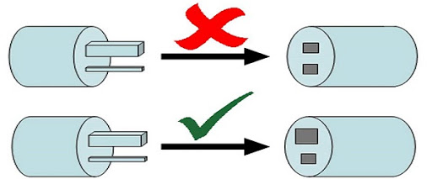
PRINCIP POKA-YOKE

Slide 214

CO JE TO POKA-YOKE?

Slide 215

POKA-YOKE

Slide 216
POKA-YOKE V PRAXI
Poka yoke princip pomáhá zabraňovat zbytečným chybám.
Poka yoke může být mechanický nebo elektrický výrobní přípravek, mechanismus či zařízení, díky kterému nelze vyrobit špatný výrobek.
Zařízení mechanicky nebo elektronicky zabraňuje například záměně součástek, záměně pořadí jednotlivých operací montáže ve výrobním procesu nebo například chybnou montáž nějakého prvku.
Přípravek tedy zabraňuje mechanikovi pokračovat v montáži výrobku dál, dokud něco chybí nebo není správně namontováno.

Slide 217
KAIZEN

Slide 218

KAIZEN

Slide 219
KAIZEN
Kaizen je metoda postupného zlepšování založená na kulturních tradicích Japonska (samo slovo kaizen pochází z japonštiny).
Zlepšování se zaměřuje na postupné optimalizování procesů a pracovních postupů, zvyšování kvality a snižování zmetkovitosti, úspory materiálu a času vedoucí ke snižování nákladů nebo na bezpečnost práce a snižování úrazovosti na pracovišti.

Slide 220
PODSTATA METODY KAIZEN
Podstatou metody je zapojení mnoha pracovníků z daného organizačního útvaru, od řadových po manažery.
Účastnit se může kdokoli, všichni mohou přicházet s nápady na zlepšení, které jsou kolektivně diskutovány.

Slide 221
VYUŽITÍ METODY KAIZEN V PRAXI
Kromě vlastních zlepšení stimuluje komunikaci, zlepšuje klima i kulturu organizace a působí motivačně na pracovní výkon.

Slide 222

ConCIP- Continental Continuous Improvement Process

Slide 223

Průběh Kaizen kroužku

Slide 224

Kaizen workshop

Slide 225
EFQM

Slide 226
EFQM EXCELLENCE MODEL
EFQM Excellence Model (v překladu Model excelence EFQM, používá se též pouze zkráceně model EFQM), je model vyvinutý nadací EFQM jako rámec pro uplatňování metod řízení jakosti v organizaci.
Jde o:
Praktický nástroj pro sebehodnocení
Návod pro zlepšování
Rámec pro manažerský systém organizace
Způsob sjednocení terminologie

Slide 227

STRUKTURA MODELU EXCELLENCE (EFQM)

Slide 228

MODEL EXCELLENCE EFQM (PARAMETRY A JEJICH HODNOTY)

Slide 229
LITERATURA
PAWLICZEK, A. Moderní nástroje efektivního managementu. 1. vyd. Moravská vysoká škola Olomouc, Olomouc: 2017, 148 s.

